Slide 1


FTO Leefstijl
Versie mei 2024
Link: https://deleefstijlapotheker.nl/fto-leefstijl/

Slide 2
Doel van dit FTO
Waarom zouden we iets aan leefstijl en preventie doen? DE ‘WHY’!
  Een start maken met leefstijl structureel op de agenda te zetten
Elkaar informeren:
  Wat doen de verschillende huisartspraktijken (huisarts/POH) aan leefstijl?
  Wat doen de (leefstijl)apotheken?
Hoe kunnen we zorgen voor uniforme informatie naar de patiënt toe?
Afspraken vastleggen

Slide 3
1. Heeft Nederland een probleem?
2. Hormonen en ziekte
3. De kansen in de Nederlandse zorg
4. Leefstijl-ontwikkelingen
5. En nu?
6. Take home message

Slide 4

1. Heeft Nederland een probleem?

Slide 5
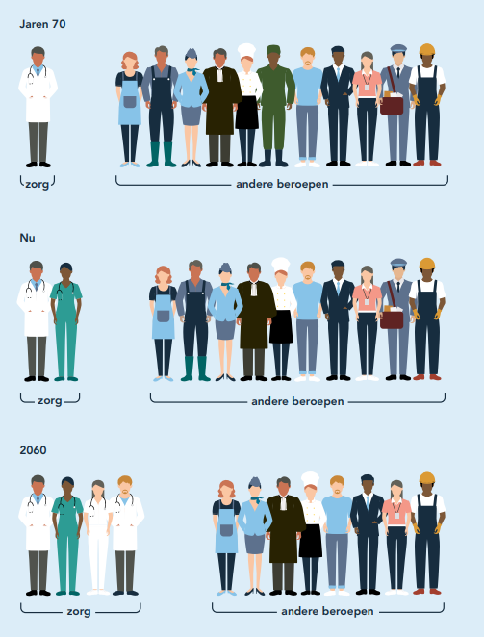
Heeft nederland een probleem?
2021: 1 op de 7 werknemers in de zorg
2060: 1 op de 3 werknemers om in de zorgvraag te kunnen voorzien.
Die mensen zijn er simpelweg niet!
Dit maakt de personele houdbaarheid tot een urgenter probleem dan de betaalbaarheid!
  Bron: https://www.wrr.nl/publicaties/rapporten/2021/09/15/kiezen-voor-houdbare-zorg
Notes:
Over 20 jaar werkt maar zo’n 60% vd bevolking en telt Nl 4,7 miljoen 65+ en 1,5milj 80+!
Verwachting: De verwachte omvang van de beroepsbevolking zal waarschijnlijk niet aan de toenemende arbeidsvraag voldoen.
Een dergelijk groot beslag op de arbeidsmarkt, bij een teruglopende beroepsbevolking, leidt bovendien tot concurrentie om het schaarse personeel met andere (publieke) sectoren.
Die mensen zijn er simpelweg niet. Als we door blijven gaan om steeds meer en steeds duurdere zorg te gebruiken, dan komen de grenzen van de financiële, personele en de maatschappelijke houdbaarheid wel heel snel in zicht.
Ook personele houdbaarheid onder druk door verdringing Het percentage mensen dat in de zorg werkzaam is, is sinds begin jaren zeventig toegenomen van bijna 7 naar ruim 15 procent. Werkt nu ongeveer één op de zeven werknemers in de zorg, over veertig jaar moet dat één op de drie werknemers zijn om in de zorgvraag te kunnen voorzien. Zelfs als de arbeidsdeelname sterk zou stijgen, dan nog kan bij de verwachte omvang van de beroepsbevolking waarschijnlijk niet aan de toenemende arbeidsvraag voor de zorg worden voldaan. Een dergelijk groot beslag op de arbeidsmarkt, bij een teruglopende beroepsbevolking, leidt bovendien tot concurrentie om het schaarse personeel met andere (publieke) sectoren. Dit maakt de personele houdbaarheid tot een urgenter probleem dan de betaalbaarheid.

Slide 6

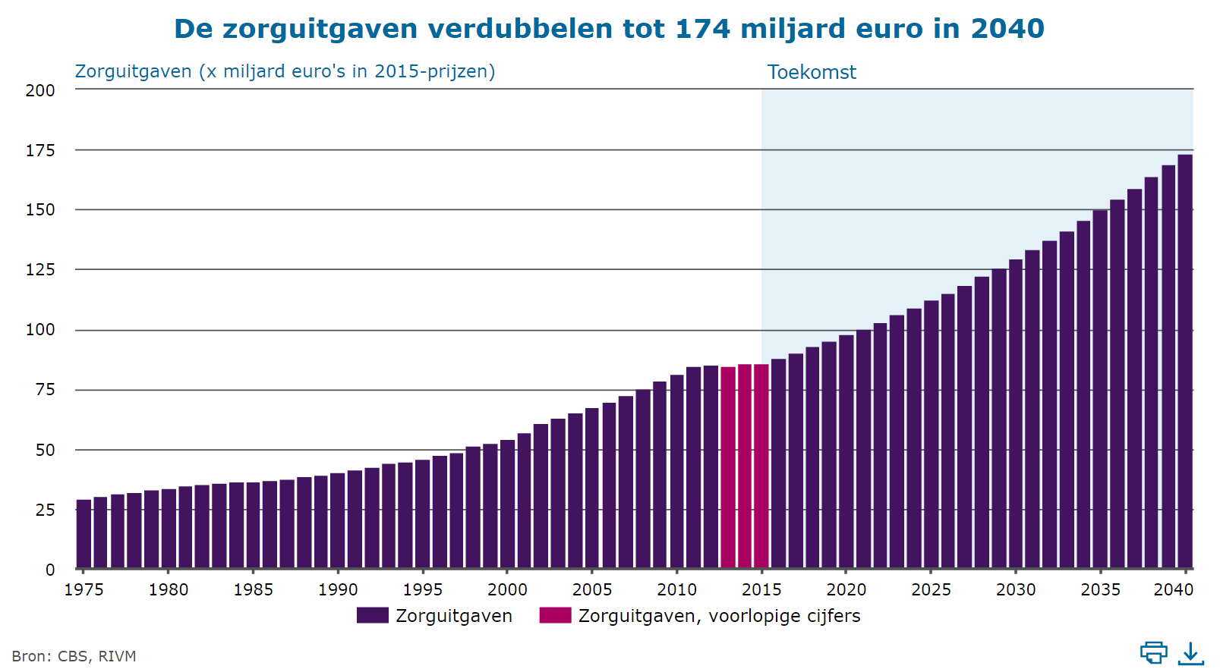
Heeft nederland een probleem?
Bron: https://www.cbs.nl/nl-nl/nieuws/2022/49/gezondheidsuitgaven-per-inwoner-op-een-na-hoogste-van-eu
Notes:
Op lange termijn valt het mee. In absolute getallen verdubbelden de zorgkosten tussen 2001 en 2018, maar relatief was de stijging beperkt: van 10 naar 13 procent van het bbp. De laatste twee jaar is dat getal zelfs met een volle procentpunt gedaald, dankzij de uitbundige economische groei. Mogelijk is op termijn een stijging van 13 naar 16 procent van het bbp nog maatschappelijk acceptabel. Of zelfs 20 procent. Waar de grens ligt, is arbitrair. Het is een even moeilijke politieke keuze als die of een levensreddend medicijn maximaal drie ton, 1 miljoen of 10 miljoen per jaar mag kosten.
Op dit moment geven we 13 procent van het nationaal inkomen uit aan zorg. Dat kan oplopen tot 20 procent in 2040. ‘Marktwerking’ werd door politici als oplossing aangedragen voor de oplopende zorgkosten. Nu het misgaat, krijgt de markt vaak de schuld.
De huidige 100 miljard die we jaarlijks aan zorg besteden beslaat 13 procent van het bruto binnenlands product en zo’n 30 procent van de rijksbegroting. De zorguitgaven blijven naar verwachting sterk groeien. Het RIVM verwacht in 2040 bijna een verdubbeling van het huidige uitgavenniveau tot 174 miljard euro, oftewel zo’n 16,4% van het bbp.
De Nederlandse burger betaalt nu 6.000 euro aan zorg per jaar, dat stijgt naar 9.000 euro in 2040 en maar liefst 15.000 euro in 2060. Mensen realiseren zich niet dat ze nu al veel betalen, maar willen en kunnen niet nog meer betalen.
Toekomstprojecties op basis van diagnosespecifieke groei Het beeld wordt anders als we naar diagnosespecifieke overige groei kijken in plaats van sectorspecifieke overige groei. In Figuur 4.7 zien we dat de projecties op basis van de groei op korte en lange termijn flink uit elkaar lopen. Op basis van de langetermijnanalyses (de paarse stippellijn) komen we in 2060 op iets meer dan 291 miljard euro aan zorguitgaven (2015 prijzen). Dit komt overeen met een gemiddelde groei van 2,8 procent per jaar, waarvan 1,9 procentpunt overige volumegroei. Op basis van de kortetermijnanalyses (de groene streepjeslijn) komen de totale zorguitgaven in 2060 op bijna 253 miljard euro, overeenkomend met gemiddeld 1,6 procent overige volumegroei per jaar. Het verschil tussen de projecties met gebruik van korte- en langetemijntrends is bijna 39 miljard euro

Slide 7
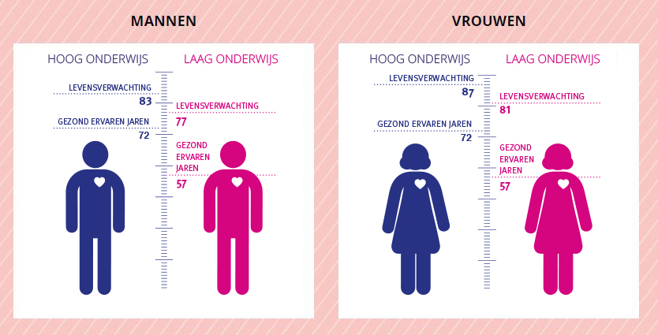
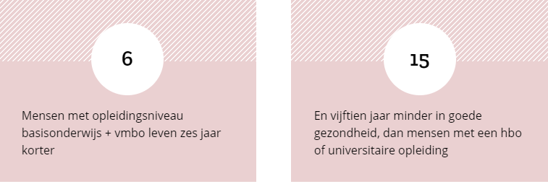
Heeft nederland een probleem?
Bron: Pharos en CBS (Gezonde levensverwachting; onderwijsniveau. Statline 2017)
Notes:
Enkele voorbeelden van risicofactoren
Van mannen met basisonderwijs / vmbo tussen de 25-45 jaar rookt 52% tegenover 22% van de mannen met hbo of universiteit in die leeftijd. ¹⁷
Van vrouwen met basisonderwijs / vmbo rookt 16% tijdens de zwangerschap door, dit geldt voor 3% van de vrouwen met hbo of universiteit. ¹⁸
Mensen in de laagste inkomensgroep hebben ruim 3 keer zo vaak te maken met psychische klachten als mensen in de hoogste inkomensgroep (22,0% vs. 6,6%). ¹⁹
2,5 miljoen mensen in Nederland zijn laaggeletterd. Zij hebben moeite met lezen, schrijven en rekenen. Laaggeletterdheid hangt samen met een slechtere gezondheid. 25
Onderliggende oorzaken gezondheidsverschillen
Gezondheid wordt bepaald door een combinatie van persoonlijke kenmerken en omstandigheden waarin mensen geboren worden, opgroeien, wonen en werken. Dit worden de sociale determinanten van gezondheid genoemd. Veel van deze sociale determinanten hangen samen met sociaaleconomische status en liggen vaak buiten het gezondheidsdomein. Denk aan ongunstige woon- en werkomstandigheden, ongezondere leefstijl, laaggeletterdheid, armoede en schulden. Daarbij is roken is een belangrijke leefstijlfactor waar nog een hoop gezondheidswinst te behalen valt op het gebied van gezondheidsverschillen.
Hoogopgeleide mensen leven gemiddeld 6 jaar langer dan laagopgeleide mensen:
Laagopgeleiden bewegen minder vergeleken met hoogopgeleiden
Laagopgeleiden hebben vaker overgewicht vergeleken met hoogopgeleiden
Laagopgeleiden roken vaker vergeleken met hoogopgeleiden
Wat zijn kenmerken van een sociaal economische positie?
Inkomensniveau en beroep
Opleidingsniveau
Mentale ruimte: Voor mensen in een lage SEP is het moeilijker om een gezonde leefstijl te bereiken. Een van de redenen hiervoor is dat mensen in deze positie minder mentale ruimte hebben. Dit maakt het lastiger om te focussen op een gezonde leefstijl, omdat de aandacht naar andere stressoren in het leven gaat, denk bijvoorbeeld aan een tekort aan financiële middelen.
Sociale steun: Bij zowel mensen in een lage als hoge SEP is sociale steun belangrijk voor het welzijn en gedragsverandering. Mensen in een lage SEP missen vaak sociale steun uit hun omgeving. Zij hebben vaker een klein sociaal netwerk en krijgen niet altijd positieve stimulans vanuit dit netwerk voor een gezonde leefstijl. Bij interventies voor de doelgroep met een lage SEP is met name sociale steun dus van belang.
In Nederland leven mensen met basisonderwijs of vmbo gemiddeld 6 jaar korter en zelfs 15 jaar in minder goed ervaren gezondheid dan mensen met hbo of een universitaire opleiding:
Centraal Bureau voor de Statistiek. Gezonde levensverwachting; onderwijsniveau. Statline 2017. Beschikbaar via: http://statline.cbs.nl/StatWeb/publication/?VW=T&DM=SLNL&PA=83780NED&LA=NL
Duurzame aanpak gezondheidsverschillen
De oorzaken van gezondheidsverschillen zijn complex, liggen op meerdere domeinen en zijn nauw met elkaar verweven. Het positief beïnvloeden van gezondheid ligt daarmee maar ten dele in het volksgezondheidsdomein en grotendeels in andere beleidsdomeinen, zoals armoedebeleid, onderwijs, huisvesting, werk en inkomen en ruimtelijke ordening. De aanpak van gezondheidsverschillen vraagt daarom om een brede aanpak waarbij gezondheid en gezond gedrag in samenhang worden bekeken met de factoren die hierop van invloed zijn, zoals leefsituatie, armoede, schulden en participatie in brede zin.

Slide 8
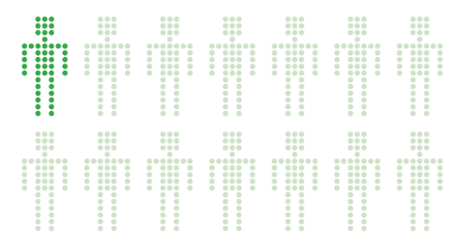
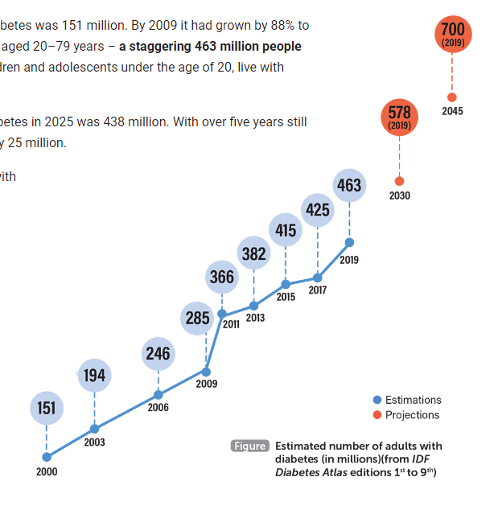

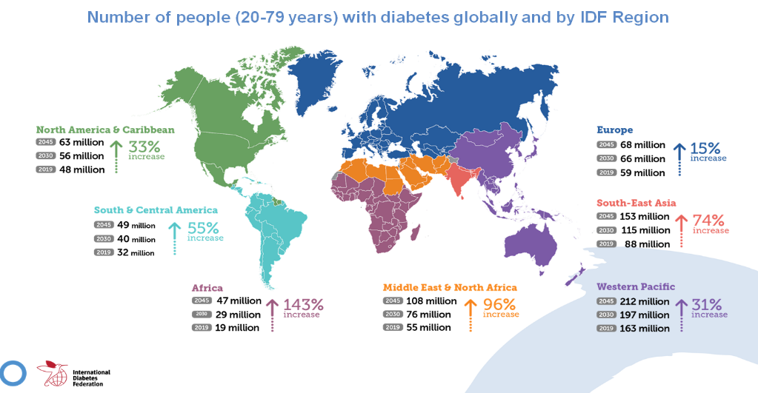

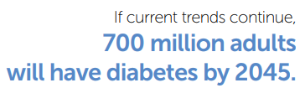
Heeft nederland een probleem?
1 op de 14 Nederlanders heeft diabetes type 2.
Elke dag komen er 140 per dag!
  Bron: www.volksgezondheidenzorg.info
  Bron: International Diabetes Federation (https://www.diabetesatlas.org/en/)
Notes:
De prevalentie van diabetes type 2 neemt al jaren toe. De verwachting is dat het huidige aantal van 1 1 miljoen mensen met diabetes type 2 zal toenemen tot 1 5 miljoen in 2040. 2diabeat heeft als doel om een trendbreuk te realiseren in deze landelijke toename van de prevalentie van diabetes type 2. Het aanleren van een gezonde leefstijl is uitdagend en de directe leefomgeving van een individu is hierin belangrijk.
NCD Risk Factor Collaboration. Worldwide trends in diabetes since 1980: a pooled analysis of 751 population-based studies with 4·4 million participants. Lancet 2016; 387: 1513–30. www.thelancet.com/action/ showPdf?pii=S0140-6736% 2816%2900618-8
https://www.diabetesatlas.org/upload/resources/material/20200106_152211_IDFATLAS9e-final-web.pdf#page=38&zoom=auto

Slide 9
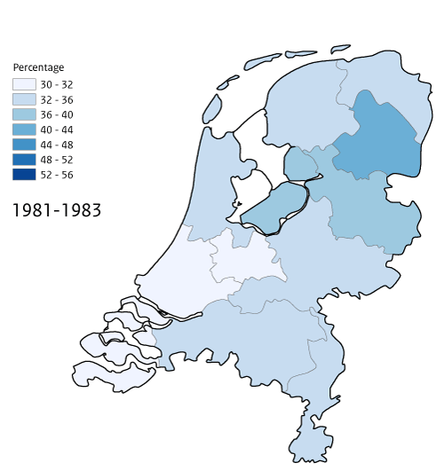
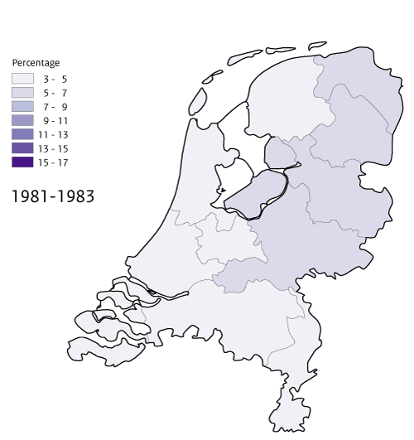
Heeft nederland een probleem?
55,1% mannen en 45,1% vrouwen heeft overgewicht.
13,2% mannen en 16,1% vrouwen hebben obesitas
  Bron: CBS
Notes:
https://www.volksgezondheidenzorg.info/sites/default/files/Kaarten/animatie_8116_bmi25.gif
Het aantal volwassen Nederlanders met overgewicht (BMI ≥ 25 kg/m²) is de afgelopen 30 jaar gestegen van 1 op de 3 naar bijna de helft. Het percentage mensen met ernstig overgewicht (BMI ≥ 30 kg/m²) is de laatste 30 jaar meer dan verdubbeld (van 5% tot bijna 12%). [Van Bakel AM, Zantinga EM. Lichaamsgewicht: Neemt het aantal mensen met overgewicht of ondergewicht toe of af? In: Volksgezondheid Toekomst Verkenning, Nationaal Kompas Volksgezondheid (2010). Bilthoven: RIVM, 2010.]
Ook het percentage mensen met abdominaal overgewicht (gemeten door buikomvang) is de laatste jaren toegenomen. [Visscher TL, Seidell JC. Time trends (1993-1997) and seasonal variation in body mass index and waist circumference in the Netherlands. Int J Obes Relat Metab Disord 2004;28:1309-16.]
De verwachting is dat vooral het aantal volwassenen met obesitas de komende jaren zal toenemen, mede doordat het percentage kinderen met obesitas toeneemt (zie de NHG-Standaard Het PreventieConsult 2011). [Van Bakel AM, Zantinga EM. Lichaamsgewicht: Neemt het aantal mensen met overgewicht of ondergewicht toe of af? In: Volksgezondheid Toekomst Verkenning, Nationaal Kompas Volksgezondheid (2010). Bilthoven: RIVM, 2010.]

Slide 10
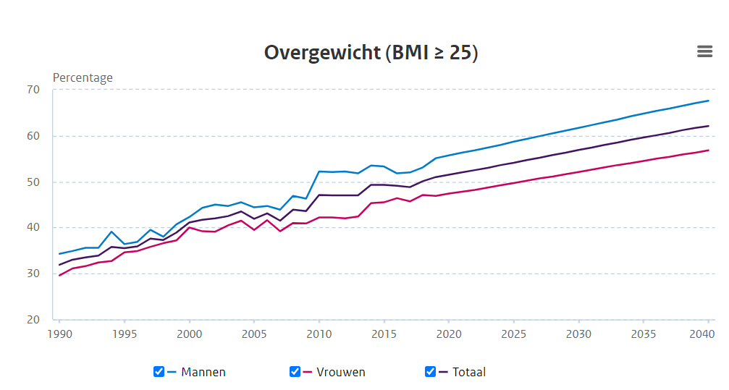
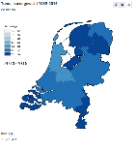
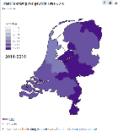

Heeft nederland een probleem?
In 2040 heeft naar verwachting 62% van de volwassen Nederlanders overgewicht (bron: VTV 2018)
Notes:
https://www.volksgezondheidtoekomstverkenning.nl/c-vtv/trendscenario-update-2020/leefstijl-en-gedrag
Het Trendscenario laat zien dat het percentage mensen met een BMI Body Mass Index. De BMI is een index die de verhouding tussen lengte en gewicht bij een persoon weergeeft. De BMI wordt veel gebruikt om een indicatie te krijgen of er sprake is van overgewicht of ondergewicht. van 25 of hoger toeneemt bij alle leeftijdsgroepen vanaf 18 jaar. Onder 25- 64-jarigen stijgt het percentage mensen met een BMI van 25 of hoger van 51 procent in 2018 naar 62 procent in 2040 (een stijging van 11 procentpunt). Onder jongvolwassenen is er een stijging van 7 procentpunt, terwijl de stijging onder ouderen 12 procentpunt is. Onder ouderen is het aandeel mensen met overgewicht ook in de toekomst het grootst. Dit geldt zowel voor matig overgewicht (25≤BMI<30) als voor ernstig overgewicht (BMI≥30) (niet in grafiek). Deze projectie laat zien dat overgewicht niet alleen toeneemt doordat wij als populatie ouder worden, in elke leeftijdsgroep is een toename te zien. Het toenemend overgewicht bij de jongere generaties zal waarschijnlijk ook bijdragen aan extra overgewicht bij de toekomstige generaties volwassenen en ouderen.
Overgewicht en obesitas zorgen voor 3 miljard euro per jaar aan zorgkosten. Daarnaast veroorzaken overgewicht en obesitas productiviteitsverlies. Het is onbegrijpelijk dat dit gegeven nog niet heeft geleid tot wettelijk ingrijpen door de overheid.
Daar kwamen verschillende kostenposten uit. Freijer legt uit waar die uit bestaan. "2907 euro voor de gezondheidszorg. Denk daarbij aan bezoek aan een arts, therapeut of diëtist", vertelt ze. Maar ook gebruik van medicijnen, thuiszorg of medische hulpmiddelen vallen daaronder.
Een andere kostenpost is die voor de patiënt en de familie. "Dat is 4037 euro. Dat zijn kosten als boeken over afvallen, speciale voeding zoals shakes, persoonlijke trainers of deelnemen aan een sportschool of afvalclub", vertelt Freijer. De laatste kostenpost is 4519 voor 'andere kosten', bijvoorbeeld op de werkvloer. "Vaker en langer ziek zijn, maar ook fysieke of mentale klachten die invloed op het werk kunnen hebben, waardoor je minder productief bent.“ => https://www.rtlnieuws.nl/editienl/artikel/5285318/overgewicht-obesitas-kosten-79-miljard-nederland-jaar

Slide 11
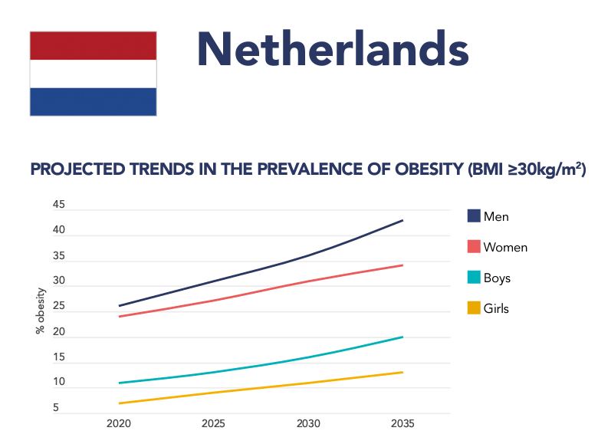

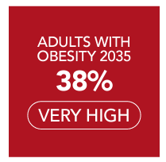

Heeft nederland een probleem?
Als er niets verandert, zal 38% van de volwassen Nederlanders obesitas hebben in 2035. Dat voorspelt de World Obesity Federation.
https://www.worldobesityday.org/assets/downloads/World_Obesity_Atlas_2023_Report.pdf
Notes:
https://www.hsph.harvard.edu/magazine/magazine_article/obesity/
In US 14,3% heeft DM, 38% prediabetes: groei vooral laatste 40 jaar: dus geen genetische aandoening maar leefstijl gerelateerd.
In 2018 had 50,2% van de Nederlanders van 18 jaar en ouder matig of ernstig overgewicht. Overgewicht (BMI > 25) komt vaker voor bij mannen dan bij vrouwen.
Bij obesitas(ernstig overgewicht, BMI >30) is dat andersom: meer vrouwen hebben obesitas dan mannen.
In totaal heeft 15,0% van de Nederlanders van 18 jaar en ouder obesitas. Deze cijfers zijn gebaseerd op zelfrapportage van lengte en gewicht.

Slide 12
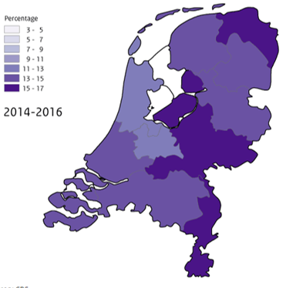

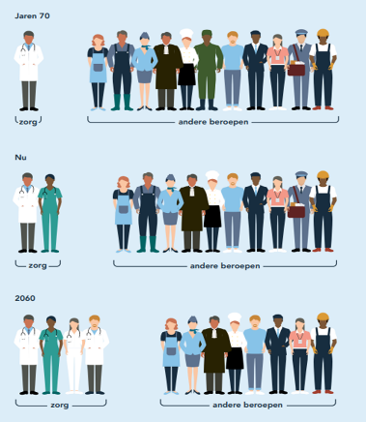
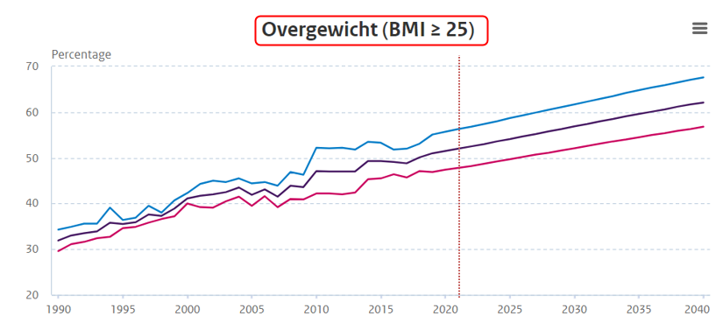
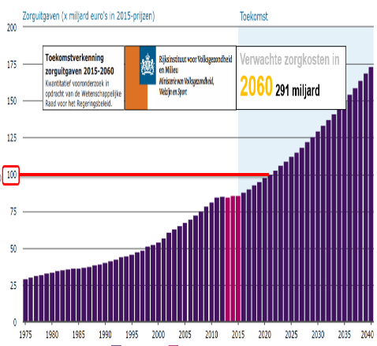
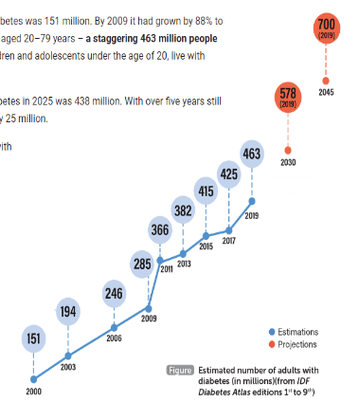
nederland Heeft een probleem!
Anno 2035:
Nederland heeft zeker een probleem!
Notes:
Bronnen aangeven!!
Lijkt dit niet erg op het klimaatprobleem?
Schrikbarende getallen, maar kunnen we er aan doen?
Kunnen we iets doen aan het zorgklimaat en is het te verklaren?

Slide 13

2. Hormonen en ziekte

Slide 14
KLINISCH BEELD diabetes
Auto-immuun reactie pancreas?
Insuline resistentie
Absoluut insuline tekort
Relatief insuline tekort
Verminderd incretine effect
Altijd insuline suppletie
Orale glucose verlagers met progressie tot insuline suppletie
Notes:
Bij DM1 is er sprake van een absoluut tekort aan insuline. De bètacellen van de eilandjes van Langerhans functioneren niet meer. De oorzaak is onbekend; meestal is er sprake van een auto-immuunziekte, maar genetische factoren en virale infecties spelen ook een rol.
Bij DM2 is er sprake van een relatief tekort aan insuline. De insulinesecretie kan normaal, verhoogd of verlaagd zijn. Er is sprake van een relatieve insulineresistentie in lever-, spier- en vetweefsel.

Slide 15
Diabetes type 2: samenvatting behandeldoel
Diagnose
2 x ≥ 7,0 mmol/l (nuchter) op 2 dagen
≥ 7,0 mmol/l (nuchter) of ≥ 11,1 mmol/l (willekeurige) samen met klachten passend bij hyperglykemie
Zwangerschapsdiabetes via OGTT
Behandeldoel
Voorkomen van micro- en macrovasculaire complicaties op lange termijn
Methode
Regulering bloedglucosewaarden en HbA1c als surrogaat parameters om complicaties te voorkomen
Notes:
Een hoge bloedsuikerspiegel is toxisch voor de vaatwand. De suikermolecule gaan verbindingen aan met de moleculen waaruit de vaatwand bestaat.
Daarom is de de medicamenteuze behandeling van DM2 richt zich op regulering van de bloedglucosewaarden. Het doel van de behandeling is verminderen van eventuele klachten en voorkomen of vertragen van micro- en macrovasculaire complicaties en mortaliteit

Slide 16
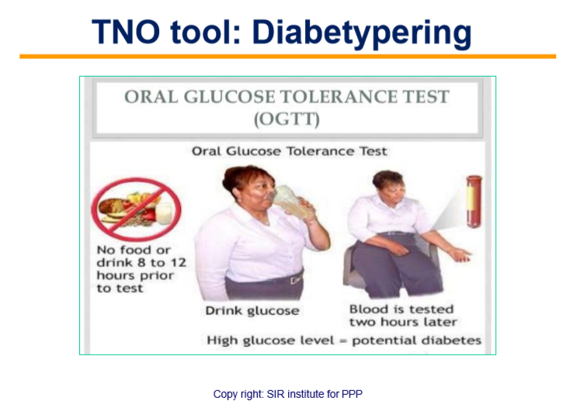
Klinisch beeld: ziekteproces
Normal Prediabeet Diabetes T2
Insuline resistentie
Verhoogd insuline
resistentie
Endogene insuline
secretie
Hyperinsulinemie,
Dan β-cel uitval
Glucose na maaltijd
Abnormaal
glucose tolerantie
Nuchter glucose
Hyperglycemie
Verdieping in insuline resistentie
Notes:
Bij DM2 is er sprake van een relatief tekort aan insuline. De insulinesecretie kan normaal, verhoogd of verlaagd zijn. Er is sprake van een relatieve insulineresistentie in lever-, spier- en vetweefsel.
De insulineresistentie komt in wisselende mate ook voor bij mensen zonder diabetes. Door toename van de endogene insulinesecretie wordt deze lage gevoeligheid dan gecompenseerd.
Bij diabetespatiënten kan de bètacel niet aan deze hoge insulinebehoefte voldoen. Een combinatie van omgevingsfactoren en genetische factoren leidt tot deze insulineresistentie en afwijkende bètacelfunctie. Overgewicht en te weinig lichaamsactiviteit kunnen het ontstaan van DM2 luxeren. Het onderzoek van Diabetypering zorgde voor een inzicht en uiteindelijk bewustwording dat insuline resistentie opnieuw bekeken moest worden.

Slide 17
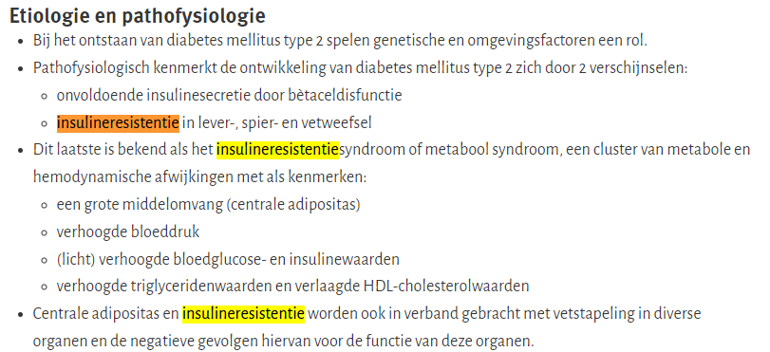
NHG: Indicatoren Metabool Syndroom
Bron: https://richtlijnen.nhg.org/standaarden/diabetes-mellitus-type-2#volledige-tekst-etiologie-en-pathofysiologie
Notes:
https://www.nhg.org/standaarden/volledig/nhg-standaard-diabetes-mellitus-type-2-derde-herziening?tmp-no-mobile=1
De clustering van belangrijke risicofactoren voor hart- en vaatziekten, diabetes en nierziekten wordt wel gedefinieerd als het metabool syndroom. De meest gebruikte definitie volgt de zogenaamde NCEP-ATP-III-criteria (Adult Treatment Program III – National Cholesterol Education Program).
Van een metabool syndroom is sprake indien ten minste 3 van de volgende 5 componenten aanwezig zijn:
middelomtrek > 102 cm bij mannen en 88 cm bij vrouwen;
triglyceride ≥ 1,7 mmol/l;
HDL-cholesterol < 1,0 mmol/l bij mannen en < 1,3 mmol/l bij vrouwen;
systolische bloeddruk ≥ 130 mmHg of diastolische bloeddruk ≥ 85 mmHg;
nuchtere serumglucosewaarde ≥ 6,1 mmol/l.
In een review werd geconcludeerd dat het metabool syndroom is geassocieerd met een tweemaal en anderhalf keer verhoogde kans op respectievelijk cardiovasculaire gebeurtenissen en sterfte door alle oorzaken. Onduidelijk is of dit het risico overschrijdt dat geassocieerd is met de som van de afzonderlijke elementen van het metabool syndroom. ⁴⁴
Als screeningsinstrument onder mensen met een vergrote buikomvang valt het echter te overwegen. In het IJSCO-onderzoek (473 participanten die bij screening voldeden aan de NCEP-criteria voor het metabole syndroom) werd aangetoond dat gewone zorg’ volgens de NHG-Standaarden bij een groot deel van deze mensen met een hoog cardiovasculair risico al voor het 45e jaar tot verlaging van dat risico kan leiden. ⁴⁶

Slide 18
Medicatie (bijv. exogeen insuline, SU, ccs)
Overmaat geraff. suiker en zetmeel
Bestrijdingsmiddelen
Microbioom
Epi-genetica
Te weinig vitamine D
Hyperinsulinemie
Insulineresistentie
Tekort slaap en beweging
Roken
Etniciteit
Lage graad ontsteking
Disbalans omega 3:6
Lever vervetting
Teveel stress
Overmaat fructose
Dyslipidemie
Hypertensie
Hyperglykemie
Visceraal-ectopisch vetopslag
Atherosclerose

Slide 19
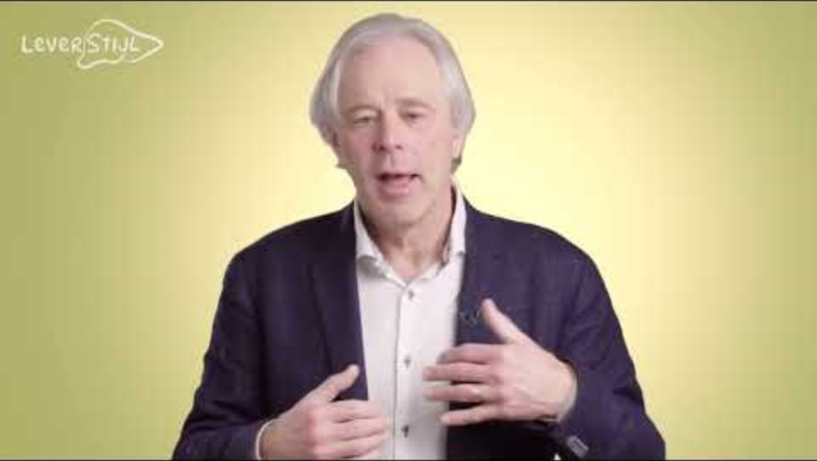
Medicatie (bijv. exogeen insuline, SU, ccs)
Overmaat geraff. suiker en zetmeel
Bestrijdingsmiddelen
Microbioom
Epi-genetica
Te weinig vitamine D
Hyperinsulinemie
Insulineresistentie
Tekort slaap en beweging
Roken
Etniciteit
Lage graad ontsteking
Disbalans omega 3:6
Lever vervetting
Teveel stress
Overmaat fructose
Prof. Dr. Ir. Jaap Seidell
Dyslipidemie
Hypertensie
Hyperglykemie
Visceraal-ectopisch vetopslag
Atherosclerose
https://www.youtube.com/watch?v=OvMAS35uK08

Slide 20
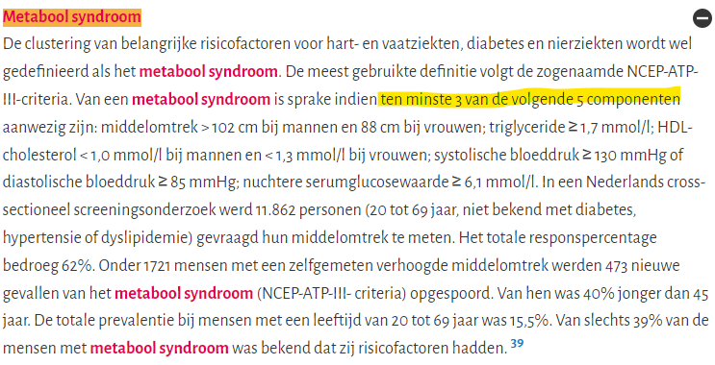
NHG: Indicatoren Metabool Syndroom obv NCEP-ATP-III-criteria
Bron: https://richtlijnen.nhg.org/standaarden/diabetes-mellitus-type-2#volledige-tekst-etiologie-en-pathofysiologie
Notes:
Bron: https://richtlijnen.nhg.org/standaarden/diabetes-mellitus-type-2#volledige-tekst-etiologie-en-pathofysiologie
De clustering van belangrijke risicofactoren voor hart- en vaatziekten, diabetes en nierziekten wordt wel gedefinieerd als het metabool syndroom. De meest gebruikte definitie volgt de zogenaamde NCEP-ATP-III-criteria (Adult Treatment Program III – National Cholesterol Education Program).
Van een metabool syndroom is sprake indien ten minste 3 van de volgende 5 componenten aanwezig zijn:
middelomtrek > 102 cm bij mannen en 88 cm bij vrouwen;
triglyceride ≥ 1,7 mmol/l;
HDL-cholesterol < 1,0 mmol/l bij mannen en < 1,3 mmol/l bij vrouwen;
systolische bloeddruk ≥ 130 mmHg of diastolische bloeddruk ≥ 85 mmHg;
nuchtere serumglucosewaarde ≥ 6,1 mmol/l.
In een review werd geconcludeerd dat het metabool syndroom is geassocieerd met een tweemaal en anderhalf keer verhoogde kans op respectievelijk cardiovasculaire gebeurtenissen en sterfte door alle oorzaken. Onduidelijk is of dit het risico overschrijdt dat geassocieerd is met de som van de afzonderlijke elementen van het metabool syndroom. ⁴⁴
Als screeningsinstrument onder mensen met een vergrote buikomvang valt het echter te overwegen. In het IJSCO-onderzoek (473 participanten die bij screening voldeden aan de NCEP-criteria voor het metabole syndroom) werd aangetoond dat gewone zorg’ volgens de NHG-Standaarden bij een groot deel van deze mensen met een hoog cardiovasculair risico al voor het 45e jaar tot verlaging van dat risico kan leiden. ⁴⁶

Slide 21
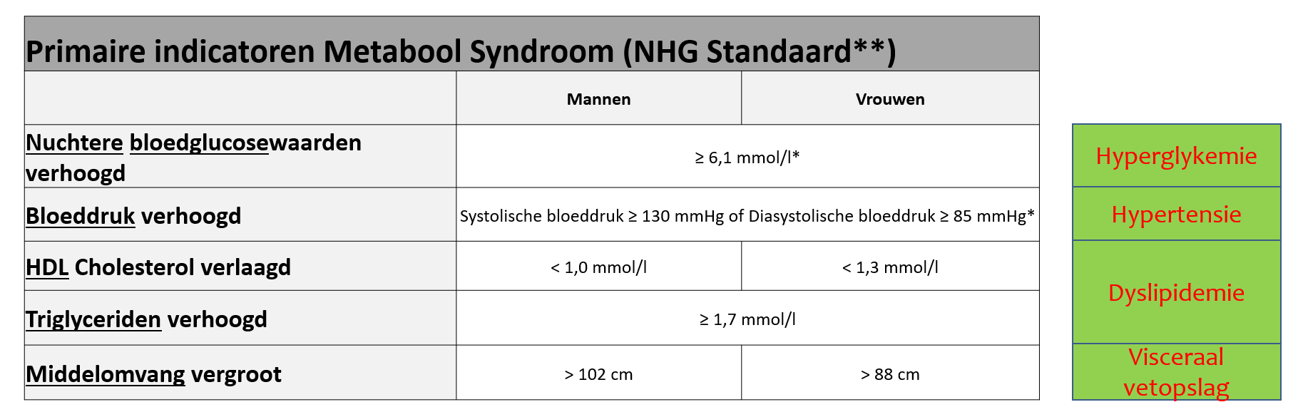
Indicatoren Metabool Syndroom
Obesitas
Jicht
Kanker
Hart- en vaatziekten
Diabetes type II
≥3
Alzheimer
Lever vervetting
Astma
Artritis
Polycysteus ovarium syndroom
Visceraal vetopslag
Dyslipidemie
Hypertensie
Hyperglykemie
Bron: https://pubmed.ncbi.nlm.nih.gov/20863953/ en https://richtlijnen.nhg.org/standaarden/diabetes-mellitus-type-2#volledige-tekst-etiologie-en-pathofysiologie

Slide 22
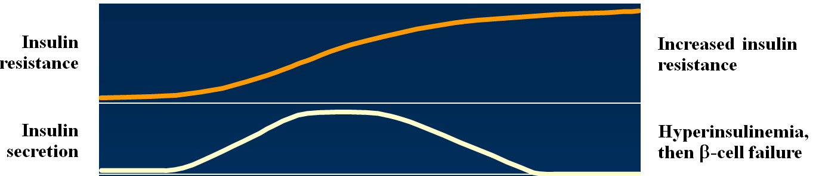
Metabool flexibel
Normal Risico Ziekte
Richten op de oorzaak: leefstijl
Hoe?
Metabool
Flexibel
Metabool
Syndroom
Switch naar

Slide 23

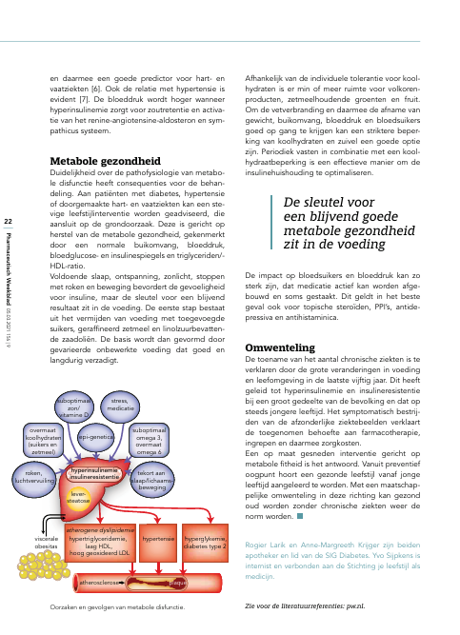
PW-artikel: Metabool flexibel
https://www.pw.nl/achtergrond/2021/metabole-fitheid-als-antwoord-op-toename-chronische-ziekten
Notes:
Meer informatie

Slide 24

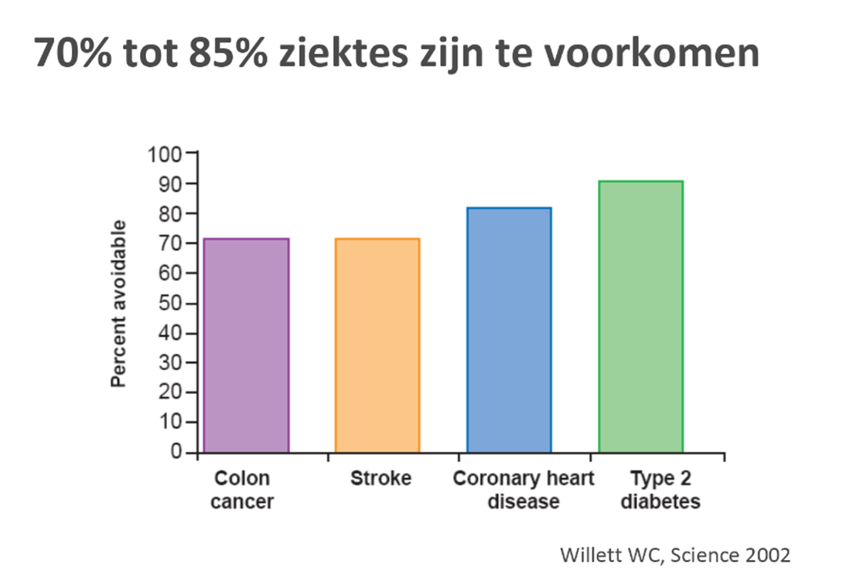

Preventie: voorkomen
Balancing life-style and genomics research or disease prevention
Science . 2002 Apr 26;296(5568):695-8

Slide 25
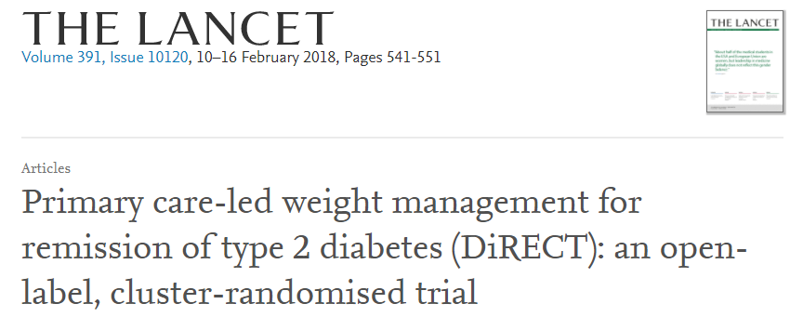
Preventie: remissie
*Lean et al. Lancet VOLUME 391, ISSUE 10120, P541-551, FEBRUARY 10, 2018: Primary care-led weight management for remission of type 2 diabetes (DiRECT): an open-label, cluster-randomised trial en https://www.tno.nl/media/8822/presentatie_leeftstijl_als_medicijn.pdf
Notes:
https://www.sciencedirect.com/science/article/abs/pii/S0140673617331021

Slide 26
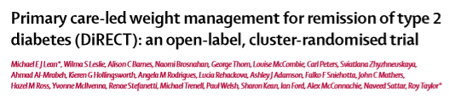
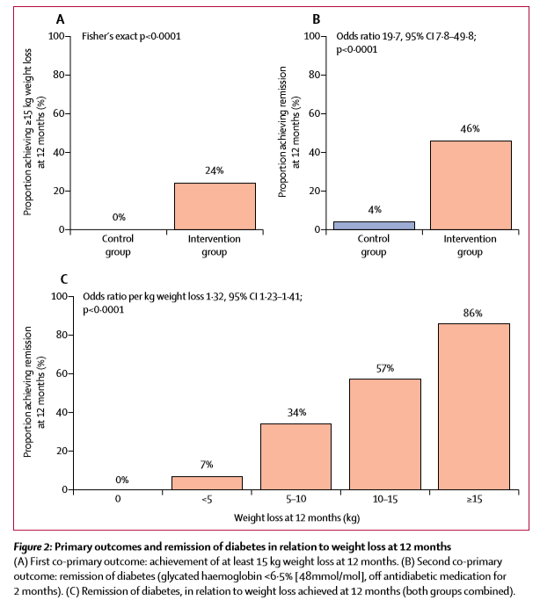
Preventie: remissie
DiRECT-studie met 298 diabetici: 149 interventie vs 149 controle
De interventie:
Laag calorische (850kcal/dag) maaltijdvervanger (maaltijdshakes) gedurende 3-5 maanden gericht op gewichtsverlies: streven -15 kg
In deze periode werden ook de diabetesmedicatie en medicijnen tegen hoge bloeddruk stopgezet
Getrapte herintroductie van voedsel (2-8 weken) en gestructureerde ondersteuning voor langdurig gewichtsverlies
Dit zijn de resultaten na 1 jaar: bijna de helft van de deelnemers bereikt remissie tot een niet-diabeet (HbA1c <48 mmol/mol) of van diabetes medicatie af.
Remissie DM2 is haalbaar doel
*Lean et al. Lancet VOLUME 391, ISSUE 10120, P541-551, FEBRUARY 10, 2018: Primary care-led weight management for remission of type 2 diabetes (DiRECT): an open-label, cluster-randomised trial
Notes:
Deelnemers:
20-65 jaar
afgelopen 6 jaar de diagnose diabetes type 2
BMI van 27-45 kg / m2
geen insuline
De andere groep volgde de standaard richtlijnen voor de behandeling van diabetes type 2.
Effect
Na 12 maanden lukte het 68 deelnemers (46 procent) van de interventiegroep en 6 (4 procent) in de controlegroep om hun diabetes om te keren. Hoe meer gewichtsverlies, hoe groter de kans op remissie. In de groep die 15 kilo of meer verloor, kon 86 procent de diabetes omkeren. Van de deelnemers in de interventiegroep bereikte 25 procent een gewichtsverlies van 15 kilo of meer, tegenover 0 procent in de controlegroep. De onderzoekers definiëren remissie van diabetes als een HbA1c van <48 mmol/l na tenminste 2 maanden geen diabetesmedicatie. De kwaliteit van leven verbeterde in de interventiegroep en verslechterde in de controlegroep. Er waren 2 incidenten (koliek en buikpijn) bij 1 deelnemende patiënt. Verder waren er geen bijwerkingen van het dieet.
https://www.sciencedirect.com/science/article/abs/pii/S0140673617331021
De interventie omvatte terugtrekking van antidiabetica en antihypertensiva, totale dieetvervanging (825-853 kcal / dag formuledieet gedurende 3-5 maanden), getrapte herintroductie van voedsel (2-8 weken) en gestructureerde ondersteuning voor langdurig gewichtsverlies.
Co-primaire uitkomsten waren gewichtsverlies van 15 kg of meer en remissie van diabetes, gedefinieerd als geglyceerd hemoglobine (HbA1c) van minder dan 6·5% (<48 mmol/mol) na ten minste 2 maanden van alle antidiabetische medicijnen af, van baseline tot 12 maanden.
De meest gezaghebbende studie is de DiRECT-studie (Lean ME et al. Lancet 2018/2019), De studie volgt 298 diabetici (149 in de interventie groep en 149 controle).
De interventie bestaat uit een laag calorische (850 kilocalorieën; kcal) maaltijdvervanger gedurende 3-5 maanden gericht op gewichtsverlies (streven -15 kg), gevolgd door een geleidelijke herintroductie van een gezond dieet.
Dit zijn de resultaten na 1 jaar

Slide 27
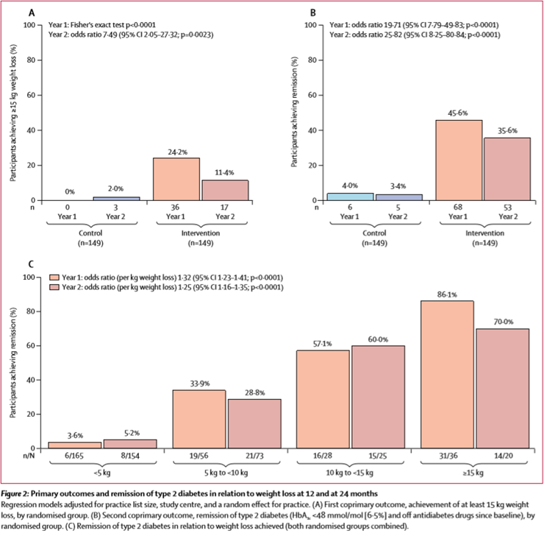
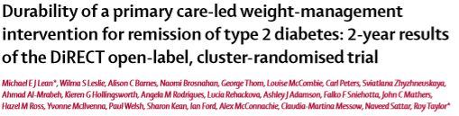
Preventie: remissie
Na 2 jaar is ruim een derde van de deelnemers nog steeds in remissie, waarbij van diegenen die 15 kg of meer lichaamsgewicht verloren, meer dan 70% in remissie bleef.
Deze studie laat dus zien dat gewichtsverlies een zeer belangrijke parameter is in remissie van DM2
Bron: Lean et al. Lancet Diabetes Endocrinol . 2019 May;7(5):344-355. doi: 10.1016/S2213-8587(19)30068-3. Epub 2019 Mar 6
Notes:
De meest gezaghebbende studie is de DiRECT-studie (Lean ME et al. Lancet 2018/2019), De studie volgt 298 diabetici (149 in de interventie groep en 149 controle).
De interventie bestaat uit een laag calorische (850 kilocalorieën; kcal) maaltijdvervanger gedurende 3-5 maanden gericht op gewichtsverlies (streven -15 kg), gevolgd door een geleidelijke herintroductie van een gezond dieet.
Dit zijn de resultaten na 1 jaar

Slide 28

3. De kansen in de Nederlandse zorg

Slide 29
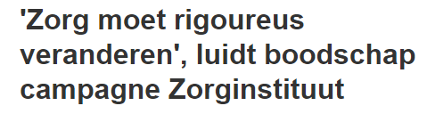



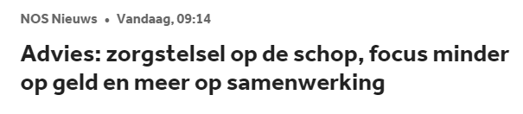

Het momentum is daar!
Notes:
https://www.artsenleefstijl.nl/cddata/0095/files/1619629903_Een_eerlijke_kans_op_gezond_leven_RVS_april_21.pdf:
https://www.ntvg.nl/artikelen/nieuws/rvs-pak-gezondheidsverschillen-actief-aan
RVS doet dat in een zevental aanbevelingen: waaronder het bevorderen van een gezondere leefomgeving. Gemeenten zouden meer mogelijkheden moeten krijgen om een teveel aan fastfood-winkels of snackbars te weren. Ook pleiten ze voor het invoeren van een suikertaks, verlaging van de btw op gezond eten, zoals fruit en groenten, en een verbod op reclame voor ongezond voedsel. Het gehele rapport vind je hier.

Slide 30

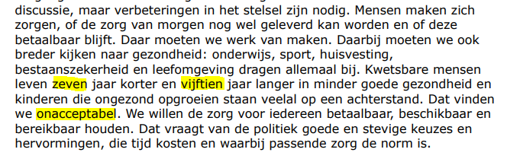
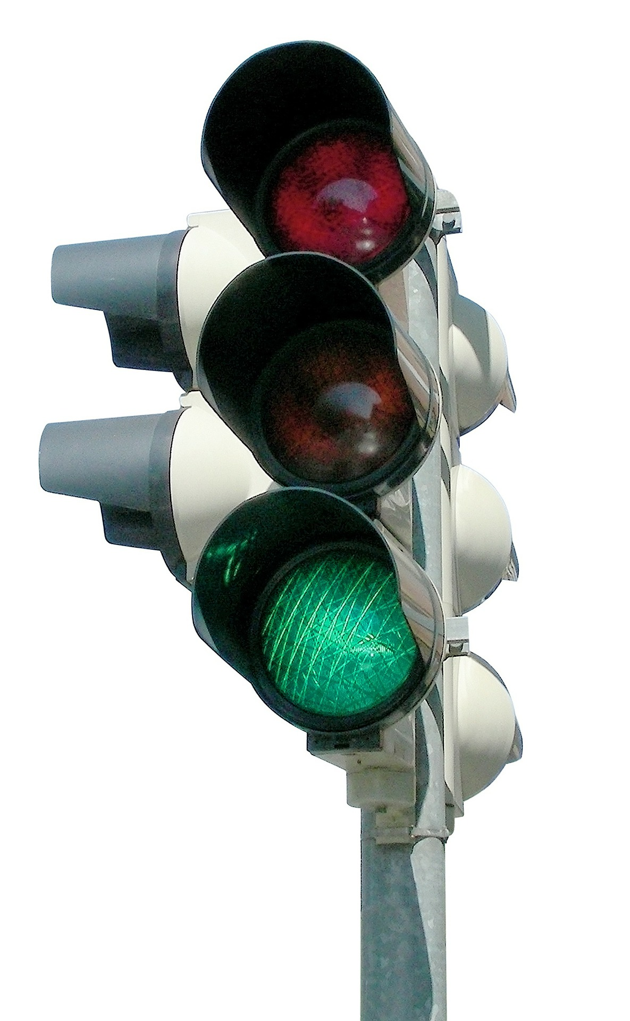

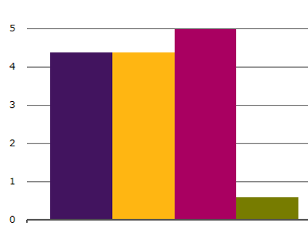
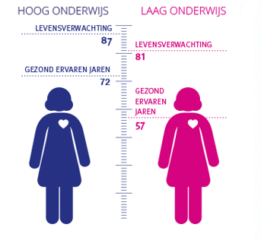
Doelstellingen: VWS 2040
+5
-30%
5 jaar langer in goede gezondheid
Gezondheidsverschillen met 30% afgenomen
Notes:
De doelstellingen van de overheid zijn ambitieus: in 2040 leven alle Nederlanders ten minste 5 jaar langer in goede gezondheid. Daarnaast zijn de gezondheidsverschillen tussen de laagste en hoogste sociaaleconomische groepen met 30% afgenomen. Om deze doelen te realiseren moet leefstijladvisering een prominente en vanzelfsprekend onderdeel van ons zorgaanbod worden. Dit kan alleen maar als leefstijladvisering ook financieel wordt gewaardeerd in ons zorgsysteem.

Slide 31

Potentie van leefstijl als medicijn
Notes:
Welke kosten kunnen we besparen voor Nederland?

Slide 32


wetenschappelijk bewijs leefstijl
Bron: https://publications.tno.nl/publication/34635028/rOcYuU/nilg-2019-wetenschappelijk.pdf
Notes:
Daarbij verstaan wij onder de leefstijl onder andere voeding, beweging, slaaphygiëne, omgaan met stress, bioritme, rook- en drinkgedrag, motivatie en sociale verbondenheid

Slide 33
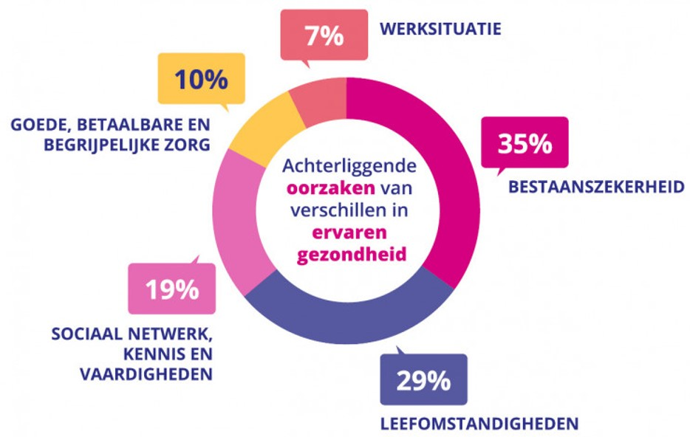
sociale determinanten
Veel van deze sociale determinanten hangen samen met sociaaleconomische status en liggen vaak buiten het gezondheidsdomein!
Bron: https://www.pharos.nl/factsheets/sociaaleconomische-gezondheidsverschillen-segv/
Notes:
Ondanks dat de zorg 10% van gezondheid en dus alle partijen aan de slag: health in all policies
https://lokaleregelgeving.overheid.nl/CVDR693158/1
Onderliggende oorzaken gezondheidsverschillen
Gezondheid wordt bepaald door een combinatie van persoonlijke kenmerken en omstandigheden waarin mensen geboren worden, opgroeien, wonen en werken. Dit worden de sociale determinanten van gezondheid genoemd. Veel van deze sociale determinanten hangen samen met sociaaleconomische status en liggen vaak buiten het gezondheidsdomein. Denk aan ongunstige woon- en werkomstandigheden, ongezondere leefstijl, laaggeletterdheid, armoede en schulden. Daarbij is roken is een belangrijke leefstijlfactor waar nog een hoop gezondheidswinst te behalen valt op het gebied van gezondheidsverschillen.

Slide 34

We doen het voor de patiënt

Slide 35
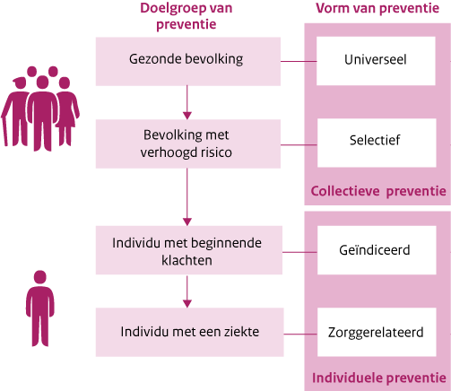
Soorten preventie
https://www.loketgezondleven.nl/integraal-werken/wettelijk-en-beleidskader-publieke-gezondheid/wat-is-preventie
Notes:
Universele preventie (ook wel: primaire en collectieve preventie) richt zich op de totale gezonde bevolking (of delen daarvan) en bevordert en beschermt actief de gezondheid van de bevolking;
Gezondheidsbescherming: Wet en handhaving/verplichting: Sigarettenaccijns, minder zout in voeding
Gezondheidsbevordering: Voorlichting
Selectieve preventie richt zich op bevolkingsgroepen met een verhoogd risico en voorkomt dat personen met één of meerdere risicofactoren (determinanten) voor een bepaalde aandoening daadwerkelijk ziek worden;
Bevolkingsonderzoek/screening: vrouwen en borstkanker, darmkanker
Gezondheidsbevordering: Kinderen met ouders met psychische problemen hebben verhoogde kans op zelfde problematiek (2/3 voor 35e)
Geïndiceerde preventie richt zich op mensen met beginnende klachten en voorkomt dat beginnende klachten verergeren tot een aandoening;
Gezondheidsbehandeling: Toe te schrijven aan 1 persoon: patiënt bij huisarts advies om te stoppen met roken
Zorggerelateerde preventie richt zich op mensen met een ziekte of aandoening en voorkomt dat een bestaande aandoening leidt tot complicaties, beperkingen, een lagere kwaliteit van leven of sterfte.
Na operatie bijv hart: meer bewegen om herhaling te voorkomen: GLI, K2O

Slide 36

Soorten preventie
Wet en handhaving/verplichting:
* Sigarettenaccijns
Bevolkingsonderzoek/screening:
* Vrouwen en borstkanker
Gezondheidsbehandeling: Toe te schrijven aan 1 persoon: bijv. stoppen met roken
Voorkomen dat een bestaande aandoening leidt tot complicaties, beperkingen, een lagere kwaliteit van leven of sterfte: K2O
https://www.loketgezondleven.nl/integraal-werken/wettelijk-en-beleidskader-publieke-gezondheid/wat-is-preventie
Notes:
Universele preventie (ook wel: primaire en collectieve preventie) richt zich op de totale gezonde bevolking (of delen daarvan) en bevordert en beschermt actief de gezondheid van de bevolking;
Gezondheidsbescherming: Wet en handhaving/verplichting: Sigarettenaccijns, minder zout in voeding
Gezondheidsbevordering: Voorlichting
Selectieve preventie richt zich op bevolkingsgroepen met een verhoogd risico en voorkomt dat personen met één of meerdere risicofactoren (determinanten) voor een bepaalde aandoening daadwerkelijk ziek worden;
Bevolkingsonderzoek/screening: vrouwen en borstkanker, darmkanker
Gezondheidsbevordering: Kinderen met ouders met psychische problemen hebben verhoogde kans op zelfde problematiek (2/3 voor 35e)
Geïndiceerde preventie richt zich op mensen met beginnende klachten en voorkomt dat beginnende klachten verergeren tot een aandoening;
Gezondheidsbehandeling: Toe te schrijven aan 1 persoon: patiënt bij huisarts advies om te stoppen met roken
Zorggerelateerde preventie richt zich op mensen met een ziekte of aandoening en voorkomt dat een bestaande aandoening leidt tot complicaties, beperkingen, een lagere kwaliteit van leven of sterfte.
Na operatie bijv hart: meer bewegen om herhaling te voorkomen: GLI, K2O

Slide 37
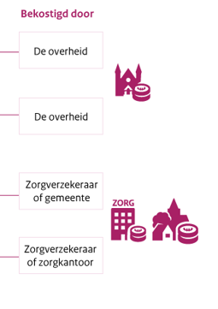

Soorten preventie: bij wie moeten we zijn?
?
https://www.loketgezondleven.nl/integraal-werken/wettelijk-en-beleidskader-publieke-gezondheid/wat-is-preventie
Notes:
We zien steeds meer rookvrije sportverenigingen, gezonde scholen en bijna alle gemeenten hebben een buurtsport- of cultuurcoach in dienst die belangrijk werk levert bij het verbinden van sectoren aan elkaar. Het ministerie van VWS heeft de afgelopen maanden samen met de VNG en VSG gezocht naar een manier om de beschikbare middelen rondom preventie, sport en bewegen meer te bundelen.
Reikwijdte specifieke uitkering ten behoeve van het bevorderen van de gezondheid, sport- en beweegstimulering, cultuurparticipatie en sociale basis: De regeling richt zich op thema's en programma's die voor alle gemeenten ter beschikking komen. We bekijken daarbij vooralsnog de mogelijkheden voor de volgende programma’s:
Aanpak Overgewicht
Aanpak Valpreventie
Lokale en regionale aanpak preventie (o.a. coördinerende werkzaamheden)
Mentale Gezondheid
Leefomgeving
Alcoholpreventie
Versterken sociale basis
Mantelzorg
Één tegen Eenzaamheid
Welzijn op Recept
Nieuwe programma’s in regeerakkoord: Zo blijven we ons inzetten op de aanpak tegen overgewicht, roken en alcohol en zijn we voornemens om dit aan te vullen met een inzet op de mentale gezondheid van inwoners en een groene en beweegvriendelijke leefomgeving. Opzet en coördinatie van de aanpak, opsporing en screening en het aanbieden van valpreventieprogramma’s. Om de implementatie van de maatregel te ondersteunen komt er een Landelijk Programmaplan Valpreventie.
file:///C:/Users/rogie/OneDrive/Documenten/CareForCure/A.%20Aanvraag%201081200%20gemeente%20subsidies.pdf

Slide 38
Soorten preventie
Wet en handhaving/verplichting:
* Sigarettenaccijns
Bevolkingsonderzoek/screening:
* Vrouwen en borstkanker
Gezondheidsbehandeling: Toe te schrijven aan 1 persoon: bijv. stoppen met roken, gezondheidscheck
Voorkomen dat een bestaande aandoening leidt tot complicaties, beperkingen, een lagere kwaliteit van leven of sterfte: K2O
https://www.loketgezondleven.nl/integraal-werken/wettelijk-en-beleidskader-publieke-gezondheid/wat-is-preventie
Notes:
Universele preventie (ook wel: primaire en collectieve preventie) richt zich op de totale gezonde bevolking (of delen daarvan) en bevordert en beschermt actief de gezondheid van de bevolking;
Gezondheidsbescherming: Wet en handhaving/verplichting: Sigarettenaccijns, minder zout in voeding
Gezondheidsbevordering: Voorlichting
Selectieve preventie richt zich op bevolkingsgroepen met een verhoogd risico en voorkomt dat personen met één of meerdere risicofactoren (determinanten) voor een bepaalde aandoening daadwerkelijk ziek worden;
Bevolkingsonderzoek/screening: vrouwen en borstkanker, darmkanker
Gezondheidsbevordering: Kinderen met ouders met psychische problemen hebben verhoogde kans op zelfde problematiek (2/3 voor 35e)
Geïndiceerde preventie richt zich op mensen met beginnende klachten en voorkomt dat beginnende klachten verergeren tot een aandoening;
Gezondheidsbehandeling: Toe te schrijven aan 1 persoon: patiënt bij huisarts advies om te stoppen met roken
Zorggerelateerde preventie richt zich op mensen met een ziekte of aandoening en voorkomt dat een bestaande aandoening leidt tot complicaties, beperkingen, een lagere kwaliteit van leven of sterfte.
Na operatie bijv hart: meer bewegen om herhaling te voorkomen: GLI, K2O

Slide 39
Soorten preventie: bij wie moeten we zijn?
https://www.loketgezondleven.nl/integraal-werken/wettelijk-en-beleidskader-publieke-gezondheid/wat-is-preventie
Notes:
We zien steeds meer rookvrije sportverenigingen, gezonde scholen en bijna alle gemeenten hebben een buurtsport- of cultuurcoach in dienst die belangrijk werk levert bij het verbinden van sectoren aan elkaar. Het ministerie van VWS heeft de afgelopen maanden samen met de VNG en VSG gezocht naar een manier om de beschikbare middelen rondom preventie, sport en bewegen meer te bundelen.
Reikwijdte specifieke uitkering ten behoeve van het bevorderen van de gezondheid, sport- en beweegstimulering, cultuurparticipatie en sociale basis: De regeling richt zich op thema's en programma's die voor alle gemeenten ter beschikking komen. We bekijken daarbij vooralsnog de mogelijkheden voor de volgende programma’s:
Aanpak Overgewicht
Aanpak Valpreventie
Lokale en regionale aanpak preventie (o.a. coördinerende werkzaamheden)
Mentale Gezondheid
Leefomgeving
Alcoholpreventie
Versterken sociale basis
Mantelzorg
Één tegen Eenzaamheid
Welzijn op Recept
Nieuwe programma’s in regeerakkoord: Zo blijven we ons inzetten op de aanpak tegen overgewicht, roken en alcohol en zijn we voornemens om dit aan te vullen met een inzet op de mentale gezondheid van inwoners en een groene en beweegvriendelijke leefomgeving. Opzet en coördinatie van de aanpak, opsporing en screening en het aanbieden van valpreventieprogramma’s. Om de implementatie van de maatregel te ondersteunen komt er een Landelijk Programmaplan Valpreventie.
file:///C:/Users/rogie/OneDrive/Documenten/CareForCure/A.%20Aanvraag%201081200%20gemeente%20subsidies.pdf

Slide 40









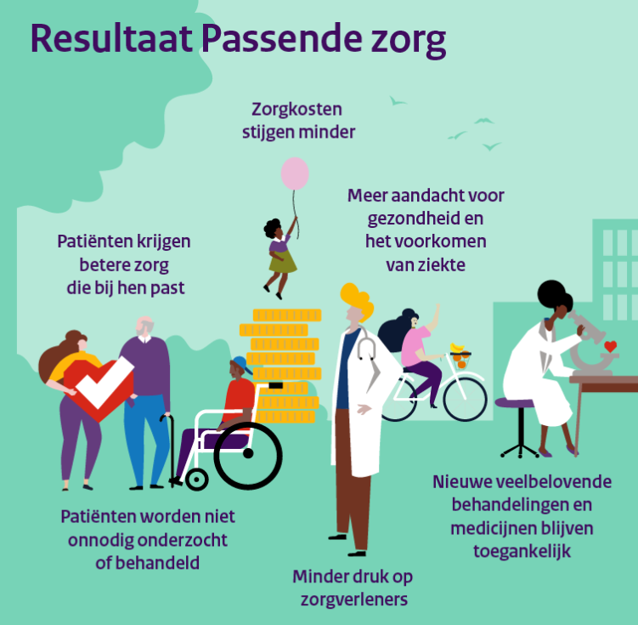
Het momentum is daar!
“Een brede inzet op preventie – inclusief op leefstijlpreventie – is van groot belang voor de houdbaarheid van onze zorg, en voor onze volksgezondheid.”
Bron: https://www.wrr.nl/publicaties 15 september 2021 door de raad aangeboden aan de regering
Notes:
https://www.artsenleefstijl.nl/cddata/0095/files/1619629903_Een_eerlijke_kans_op_gezond_leven_RVS_april_21.pdf:
https://www.ntvg.nl/artikelen/nieuws/rvs-pak-gezondheidsverschillen-actief-aan
RVS doet dat in een zevental aanbevelingen: waaronder het bevorderen van een gezondere leefomgeving. Gemeenten zouden meer mogelijkheden moeten krijgen om een teveel aan fastfood-winkels of snackbars te weren. Ook pleiten ze voor het invoeren van een suikertaks, verlaging van de btw op gezond eten, zoals fruit en groenten, en een verbod op reclame voor ongezond voedsel. Het gehele rapport vind je hier.

Slide 41
Preventie infrastructuur
HUN AMBITIE
“In alle regio’s een duurzame
preventie infrastructuur”
Bron: https://vng.nl/sites/default/files/2022-04/Preventiestatement_VNG_ZN_def.pdf
Notes:
Gemeenten en zorgverzekeraars/zorgkantoren willen de burger steunen in het versterken van eigen vitaliteit, welzijn en gezondheid, zonder die verantwoordelijkheid over te nemen. Met de regionaal ingebedde werkstructuren en samenwerkingsagenda’s tussen gemeenten en verzekeraars als basis, steunen wij lokale partners in zorg en ondersteuning om samen te werken aan een sterke, duurzame preventie infrastructuur.
• VNG en ZN willen de hiertoe benodigde middelen structureel en duurzaam kunnen inzetten, werkzame oplossingen delen en uitvoeren en leren van elkaar. Daarop mogen onze partners ons aanspreken!

Slide 42

Integrale zorgakkoord (IZA) en de gemeenten
Nieuw paradigma: preventie en leefstijl
De zorg heeft ‘grote opgaven’, schrijft het akkoord, namelijk “inzetten op gezondheid door middel van preventie en ondersteuning, zodat zorgvragen worden voorkomen of minder zwaar worden. Daarbij gaat het zowel om het bevorderen van een gezonde leefstijl als om het versterken van de sociale omgeving en zelfredzaamheid van mensen.”
Een andere grote opgave luidt: “Afremmen van medicalisering: niet elke hulpvraag is een zorgvraag en niet bij elke zorgvraag past een medisch antwoord.”
  Bron: https://jeleefstijlalsmedicijn.nl/leefstijl-nieuws/minister-delegeert-leefstijl-naar-de-gemeente/
Notes:
Het Integraal Zorgakkoord (IZA) heeft als doel de zorg voor de toekomst goed, toegankelijk en betaalbaar te houden. Om dit te bereiken zijn afspraken gemaakt tussen het ministerie van VWS en een groot aantal partijen in de zorg. Ondertekenaars van het IZA zijn onder meer overkoepelende organisaties van ziekenhuizen, de geestelijke gezondheidszorg en de ouderenzorg.

Slide 43
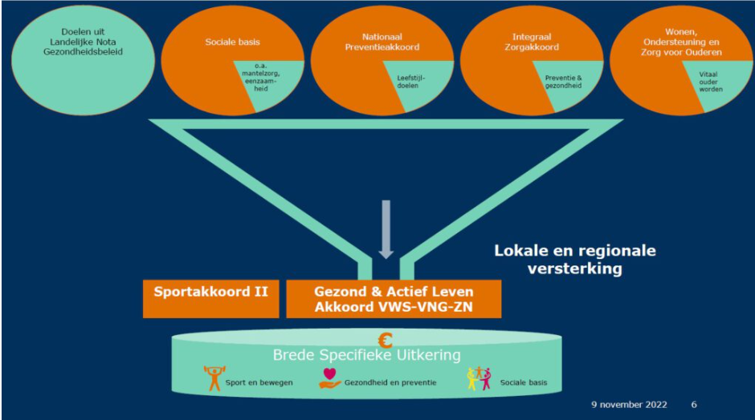
Integrale zorgakkoord (IZA) en de gemeenten
VNG heeft ingestemd met de ondertekening van het IZA wat van belang is voor de relatie met het sociaal domein, het Gezond en Actief Leven Akkoord (GALA).
In het GALA (Gezond en Actief Leven Akkoord) maken het Rijk, gemeenten en verzekeraars afspraken om de verdere beweging naar een integraal lokale preventiestructuur mogelijk te maken.
Voor de financiering van de activiteiten uit het GALA, maar ook vanuit het Integraal Zorgakkoord (IZA) en het Sportakkoord komt er in 2023 één brede Specifieke Uitkering (SPUK).
  Bron: https://welzijnoprecept.nl/welzijn-op-recept-en-spuk-gala-en-iza/ en https://2diabeat.nl/financieringsmogelijkheden-2diabeat-via-spuk/ en https://zoek.officielebekendmakingen.nl/stcrt-2023-4245.html
Notes:
De preventieaanpak van de gemeenten moet domeinoverschrijdend zijn, zodat andere overheidsprogramma’s erin geïntegreerd kunnen worden. Hierbij gaat het om bijvoorbeeld IZA, Nationaal Preventie Akkoord, WOZO (Wonen Ondersteuning en Zorg voor Ouderen), Hervormingsagenda Jeugd en Iedereen doet Mee (voor mensen met een beperking).
Met GALA bundelt VWS alle preventienota’s en -programma’s: “Er is meer samenhang en helderheid nodig over taken, verantwoordelijkheden en langetermijndoelen. Te vaak is er nu sprake van versnipperde en tijdelijke initiatieven en financiering”, beschrijft GALA. GGD GHOR krijgt de taak om goede preventie-initiatieven met andere gemeenten te delen.

Slide 44

4. Leefstijl-ontwikkelingen

Slide 45
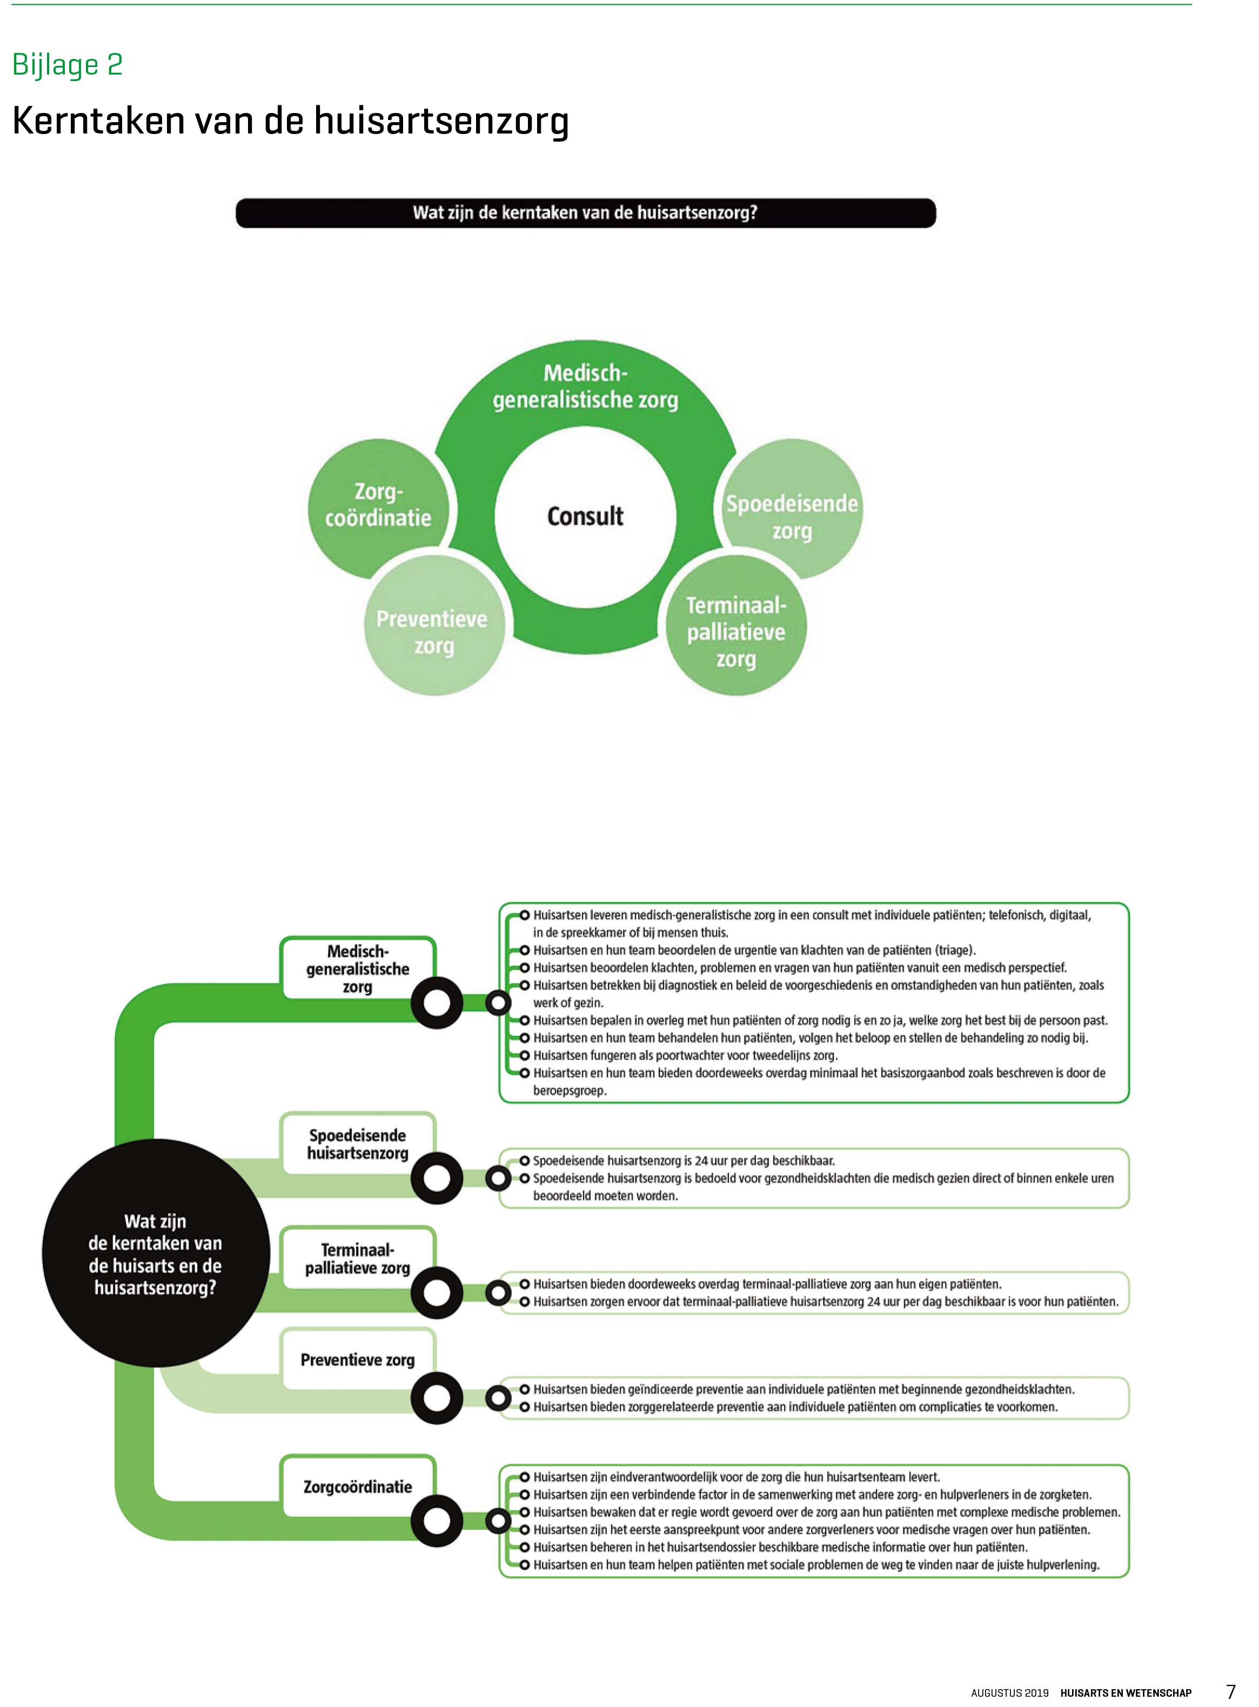
KNMG-nhg en preventie

Slide 46
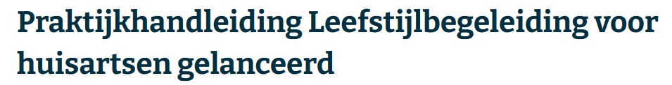


KNMG-nhg en preventie

Slide 47

Vereniging arts en leefstijl
Notes:
De routekaart omvat vijf routes die veelal ziekte specifiek ingevuld moeten worden:
1: Implementeren wat werkt met passende bekostiging
2: Onderzoeken wat we nog niet weten
3: In richtlijnen & zorgstandaarden komen
4: Kennis delen en vaardigheden aanleren
5: De noodzaak tot leefstijlgeneeskunde zo klein mogelijk maken

Slide 48


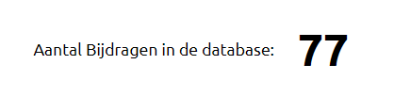
Routekaart leefstijlgeneeskunde
“Wat is er nodig is om binnen 5 tot 10 jaar leefstijl standaard onderdeel te maken van de curatieve gezondheidszorg?”
Bron: https://lifestyle4health.nl/algemeen/platform-lifestyle4health-en-vereniging-arts-en-leefstijl-lanceren-routekaart-leefstijlgeneeskunde/
Notes:
De routekaart omvat vijf routes die veelal ziekte specifiek ingevuld moeten worden:
1: Implementeren wat werkt met passende bekostiging
2: Onderzoeken wat we nog niet weten
3: In richtlijnen & zorgstandaarden komen
4: Kennis delen en vaardigheden aanleren
5: De noodzaak tot leefstijlgeneeskunde zo klein mogelijk maken

Slide 49

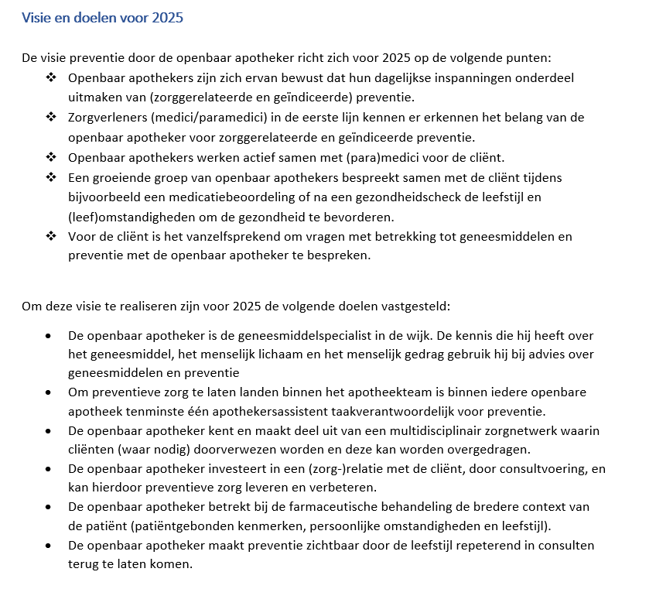

KNMp en preventie
https://www.knmp.nl/dossiers/preventie
Notes:
KNMP toekomst: De kanteling die openbaar apothekers willen maken is in de richting van een voorziening in de wijk, gericht op de langere termijnrelatie met de patiënt via persoonsgerichte zorg.
Polyfarmacie, met name bij kwetsbare patiënten waaronder ouderen is een belangrijk onderwerp. Ook het stoppen met geneesmiddelen maakt daar deel van uit. De ervaring leert wel dat de buitenwereld dat laatste ziet als een technisch trucje, terwijl het in de praktijk een complex, multidisciplinair proces is.

Slide 50

Beweging van leefstijlapothekers

Slide 51
Aantal leefstijlapothekers: > 400 (MEI ‘24)
www.deleefstijlapotheker.nl

Slide 52


Opleiding tot leefstijlapotheker
Zesdaagse opleiding gedurende 1 jaar
Gerenommeerde sprekers
Geaccrediteerd bij de KNMP
Arts & Leefstijl leefstijlvignet
Leefstijlapothekers [LeApo’s]
  Al meer dan 400 in NL
  www.deleefstijlapotheker.nl

Slide 53
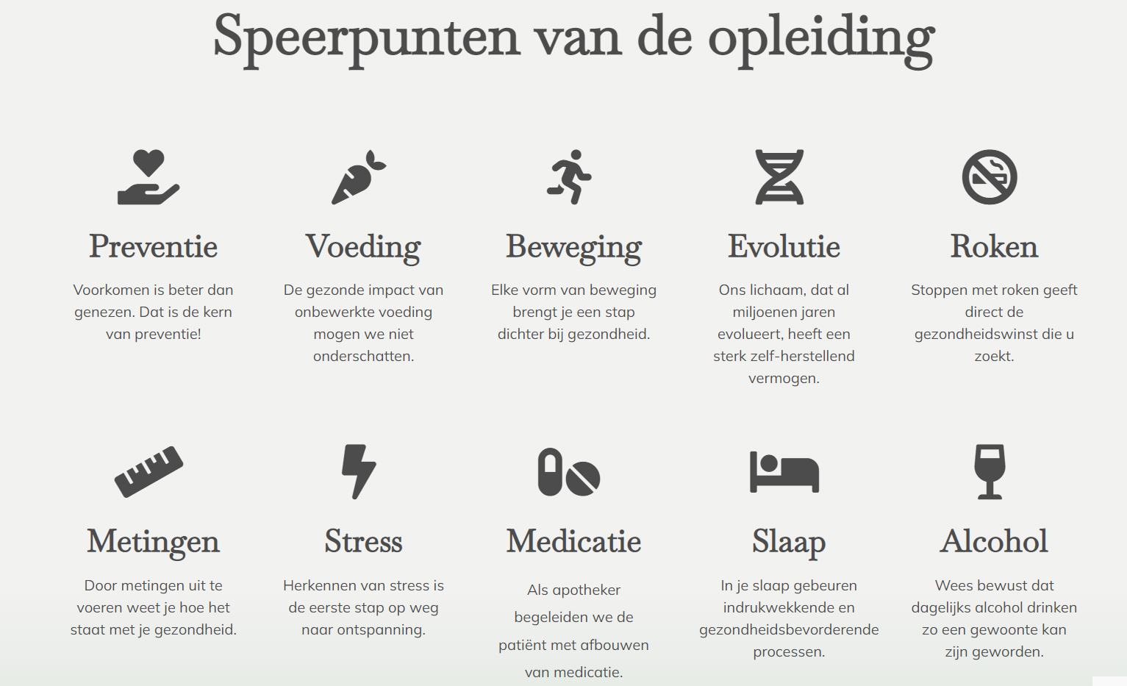

Opleiding tot leefstijlapotheker
https://opleidingtotleefstijlapotheker.nl/

Slide 54

Merk-
identiteit
Visie ‘De Leefstijlapotheker‘
De Leefstijlapotheker wil met hart en ziel zich inzetten voor de behandeling en ook het voorkómen van ziekte.
De Leefstijlapotheker ondersteunt de cliënt in het nemen van meer verantwoordelijkheid voor de eigen gezondheid:
Een gezonde leefstijl
Passend medicijngebruik.
Notes:
De apotheek is het middelpunt voor samenwerking op het gebied van gezondheid met medici, paramedici en het sociale domein.

Slide 55
Merk-
identiteit
de leefstijlapothekers
De Leefstijlapotheker
Voor de juiste dosis gezondheid
Bron: https://deleefstijlapotheker.nl/wp-content/uploads/2022/12/De-Leefstijlapotheker-Merkverhaal.pdf

Slide 56




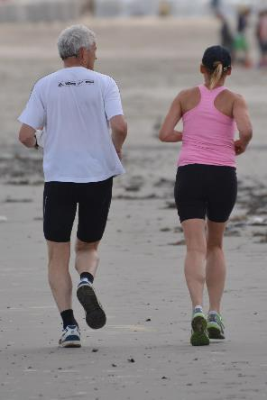

Leefstijl als medicijn
Notes:
Het is belangrijk om naar alle aspecten van de leefstijl te kijken.
Het aanpassen van leefstijl vraagt om effectieve gedragsverandering. Gedrag wordt voor een groot deel gestuurd door de sociale omgeving. Gedragsverandering vraagt om een benadering van de hele sociale context. Multidisciplinaire samenwerking is daarom van groot belang bij het inzetten van leefstijlinterventies.

Slide 57














Leefstijl initiatieven
Notes:
Wat is er (al) ontwikkeld om advies te geven over leefstijl en preventie?

Slide 58
Leefstijl initiatieven: enkele uitgelicht
Notes:
Wat is er (al) ontwikkeld om advies te geven over leefstijl en preventie?

Slide 59

Leefstijlroer en wetenschappelijk bewijs
Bron: https://publications.tno.nl/publication/34635028/rOcYuU/nilg-2019-wetenschappelijk.pdf
Notes:
Daarbij verstaan wij onder de leefstijl onder andere voeding, beweging, slaaphygiëne, omgaan met stress, bioritme, rook- en drinkgedrag, motivatie en sociale verbondenheid

Slide 60

IPH spinnenweb en leefstijlroer
Van moeten veranderen naar willen veranderen
Wat kan ik veranderen
“Waar wil je naar toe, beste patiënt?”
“De patiënt heeft de regie”
Notes:
IPH: Institute for positive health

Slide 61

IPH spinnenweb en leefstijlroer
Bron: https://vimeo.com/617951099

Slide 62

Demedicaliseren bij diabetes mellitus type 2 en hypertensie
Arts & Leefstijl nascholing verplicht
Handleidingen voor afbouwen medicatie
https://www.artsenleefstijl.nl/webshop

Slide 63



Gecombineerde leefstijlinterventie (GLI)
`De meest gebruikelijke verwijzing naar een leefstijlcoach in de zorgsetting is via een gecombineerde leefstijlinterventie (GLI)´
Deze 6 GLI’s worden vergoed vanuit het basispakket van de zorgverzekering.
https://interventies.loketgezondleven.nl/interventieoverzicht9/gli
Notes:
GLI Plus: BMI > 40
GLI Maakt geen aanspraak op eigen risico
Welke GLI’s zijn er:
https://interventies.loketgezondleven.nl/interventieoverzicht9/gli

Slide 64

Gecombineerde leefstijlinterventie (GLI)
https://interventies.loketgezondleven.nl/interventieoverzicht9/gli
Notes:
GLI Plus: BMI > 40
GLI Maakt geen aanspraak op eigen risico
Welke GLI’s zijn er:
https://interventies.loketgezondleven.nl/interventieoverzicht9/gli

Slide 65






Digitale GLI’s
Ancora SLIMMER-programma
Mediq Health Coach
MiGuide COOL-programma
Digitale GLI erkend door RIVM
De 1e groepen deelnemers van CooL-MiGuide: veelbelovende resultaten zien: na 9 maanden behalen zij gemiddeld 5,5 kg gewichtsverlies en daalt de BMI met 1,9 kg/m2. (60% meer BMI-reductie tov fysieke GLI-aanbod)
Bron: https://ancora.health/nl/slimmer/ en https://miguide.nl/cool/ en https://mediq.nl/zorgprogrammas/healthcoach/zorgprofessional/huisarts
Notes:
Leefstijlcoach: het belang om erachter te komen wat de persoonlijke doelen van iemand zijn. Deze bieden belangrijke aanknopingspunten om de patiënt actief te laten deelnemen aan gezonder worden en/of blijven.
Een volwassene komt in aanmerking voor een GLI wanneer:
hij of zij overgewicht heeft, dus de Body Mass Index (BMI) hoger is dan 25kg/m2. Ook is er een risicofactor aanwezig, zoals een verhoogd risico op hart- en vaatziekten, diabetes mellitus type 2 (DM2) of de aanwezigheid van slaapapneu of artrose.
hij of zij obesitas heeft, dus een BMI hoger dan 30kg/m2.
BF: Behandelfase
OF: Onderhoudsfase
De vergoede GLI bestaat uit groepsbijeenkomsten en individuele consulten, waar deelnemers twee jaar ondersteuning krijgen. Het programma bestaat uit een behandelfase en een onderhoudsfase. De onderhoudsfase, in de regel het tweede jaar, is wat minder intensief en dient om de gedragsverandering te laten beklijven.
GLI-PLUS: voor diabeten?
K2O: Diabeten-GLI
GLI: is eigenlijk voor het sociaal domein

Slide 66

Gecombineerde leefstijlinterventie (GLI)
https://richtlijnendatabase.nl/gerelateerde_documenten/f/27066/Figuur%2013.2.%20Soorten%20Gecombineerde%20Leefstijl%20Interventies.pdf
Notes:
Waaruit bestaat de GLI?
Bestaat uit de componenten als:
een gezonder eetpatroon
aanzetten tot beweging
verbetering slaap
obv gedragsverandering om zo de gezonde leefstijl te laten beklijven.
Het programma bestaat uit een behandelfase en een onderhoudsfase.
De onderhoudsfase, in de regel het tweede jaar, is wat minder intensief en dient om de gedragsverandering te laten beklijven.
Een deelnemer aan een vergoede gecombineerde leefstijlinterventie krijgt o.l.v. een leefstijlcoach advies over en begeleiding bij:
Gezonde voeding en het aanleren van gezonde eetgewoontes conform de richtlijn Goede Voeding;
Gezond bewegen conform de richtlijn Gezond Bewegen en hoe dit in te passen in het dagelijkse bestaan;
Inzicht en begeleiding t.a.v. een gezond slaappatroon, stressmanagement en ontspanningsoefeningen;
Het werken aan gedragsverandering die nodig is om een gezonde leefstijl te verwerven en te behouden

Slide 67
Gecombineerde leefstijlinterventie (GLI)
Beweegkuur | CooL (Coaching op Leefstijl) | Slimmer | Samen sportief in beweging | X-Fittt
Voedings-, leefstijl- en beweegcoaching door: de leefstijlcoach met ondersteuning/bijeenkomsten met beweegprofessional en voedingsprofessionals | Stapsgewijs verbeteren van het leefpatroon door één professional: de leefstijlcoach | Voedings- en beweegcoaching door uitgevoerd door de huisartsenpraktijk, diëtisten, fysiotherapeuten, leefstijlcoaches en lokale sport- en beweegclubs | Beweeg- en voedingscoaching door uitgevoerd door leefstijl-coaches en beweeg-professionals. | In een beweeg-centrum onder leiding van een leefstijlcoach
Behandelfase: 12 mnd Onderhoudsfase: 12 mnd | Behandelfase: 6mnd Onderhoudsfase: 18 mnd | Behandelfase: 6mnd Onderhoudsfase: 18 mnd | Behandelfase: 12 mnd Onderhoudsfase: 12 | X-Fittt GLI duurt 2 jaar
Mensen met een gewichtsgerelateerd gezondheidsrisico: BMI tussen 25-40 kg/m2, evt met grote buikomvang en/of co-morbiditeit | Overgewicht en een verhoogd risico op type 2 diabetes (prediabeten) en/of mensen met obesitas (BMI 30-40) | Overgewicht en een verhoogd risico op type 2 diabetes (prediabeten) en/of mensen met obesitas (BMI 30-40) | Verhoogd gezondheidsrisico op chronische aandoeningen en een BMI tussen de 25-40 kg/m2 | BMI > 25 verhoogde buikomtrek of verhoogde co- morbiditeit BMI > 30
Bron: https://interventies.loketgezondleven.nl/interventieoverzicht1/?leeftijd=volwassen
Notes:
Leefstijlcoach: het belang om erachter te komen wat de persoonlijke doelen van iemand zijn. Deze bieden belangrijke aanknopingspunten om de patiënt actief te laten deelnemen aan gezonder worden en/of blijven.
Een volwassene komt in aanmerking voor een GLI wanneer:
hij of zij overgewicht heeft, dus de Body Mass Index (BMI) hoger is dan 25kg/m2. Ook is er een risicofactor aanwezig, zoals een verhoogd risico op hart- en vaatziekten, diabetes mellitus type 2 (DM2) of de aanwezigheid van slaapapneu of artrose.
hij of zij obesitas heeft, dus een BMI hoger dan 30kg/m2.
BF: Behandelfase
OF: Onderhoudsfase
De vergoede GLI bestaat uit groepsbijeenkomsten en individuele consulten, waar deelnemers twee jaar ondersteuning krijgen. Het programma bestaat uit een behandelfase en een onderhoudsfase. De onderhoudsfase, in de regel het tweede jaar, is wat minder intensief en dient om de gedragsverandering te laten beklijven.
GLI-PLUS: voor diabeten?
K2O: Diabeten-GLI
GLI: is eigenlijk voor het sociaal domein
X-Fittt GLI wordt uitgevoerd in een beweegcentrum onder leiding van een leefstijlcoach. Het beweegcentrum heeft sportfaciliteiten zoals een ruimte waar groepstrainingen uitgevoerd kunnen worden en een ruimte waar deelnemers zelfstandig kunnen trainen. Voor de individuele afspraken met de leefstijlcoach heeft de locatie een afgesloten kamer, waarin de materialen aanwezig zijn die de leefstijlcoach gebruikt voor de fysieke metingen.

Slide 68

Gecombineerde leefstijlinterventie (GLI)
Resultaten
Programma
De basis van gezonde leefstijl bestaat uit:
• Voedingsadviezen conform de Richtlijn Goede Voeding:
Schijf van vijf van Voedingscentrum
• Voldoende slaap en verminderen van eventuele chronische stress
• Beweegadviezen volgens de Beweegrichtlijnen:
Indien de wens is om gewicht te verliezen (visceraal vetafname met behoud van spiermassa) dan wordt aanbevolen:
• 150-200 minuten matig tot zwaar intensieve aerobe lichaamsbeweging per week, 2x wk krachttraining en het verminderen van sedentair gedrag.
• Verdeel de lichaamsbeweging over meerdere dagen in de week, bestaande uit minimaal 30-60 minuten beweging
• Adviseer de trainingsintensiteit te verhogen, inclusief intervaltraining met hoge intensiteit, voor het behalen van een grotere verhoging van cardiorespiratoire fitheid en visceraal en ectopisch vetverlies (zoals intra-hepatisch)
• Adviseer een hoog aantal minuten lichaamsbeweging (200 tot 300 minuten/week van matige intensiteit) om het behaalde gewichtsverlies te behouden

Slide 69


Gespecialiseerde GLI / diabetes GLI: Keer Diabetes 2 om
Vanaf 1 januari 2024 wordt Keer Diabetes2 Om voor iedere (pre)diabetespatiënt vanuit het basispakket vergoed.
Notes:
Keer Diabetes2 Om
Het programma “Keer Diabetes2 Om” is de eerste gespecialiseerde GLI die vergoed wordt vanuit het basispakket van de zorgverzekering. Deze vergoeding geldt alleen voor mensen met diabetes type 2 die geen diabetesmedicatie of alleen metformine gebruiken. Het GLI-programma bestaat uit online sessies. Voor mensen met diabetes die andere medicatie gebruiken dan metformine, is er bij leefstijlaanpassingen risico op hypoglykemie of diabetische keto-acidose. Daarom is er voor deze groep een intensievere variant van Keer Diabetes2 Om beschikbaar. De inhoud van het programma is hetzelfde, maar er is extra medische begeleiding voor het veilig afbouwen van medicatie en om bloedglucose-ontregeling te voorkomen. Ook is er een fysieke startdag met overnachting. Dit programma wordt niet door alle zorgverzekeraars vergoed. Er wordt nog gekeken of deze intensievere GLI vanaf 2024 ook in het basispakket kan worden opgenomen.

Slide 70



Gespecialiseerde GLI / diabetes GLI: Keer Diabetes 2 om
Bron: https://nutrition.bmj.com/content/early/2020/08/17/bmjnph-2020-000081
Notes:
Het leefstijlprogramma “Keer Diabetes2 Om” laat ook na 24 maanden nog gunstige effecten zien.
Het gewichtsverlies is gemiddeld 7 kilo
2 op de 3 deelnemers gebruiken minder glucose-verlagende medicijnen dan voor de interventie
Ruim een kwart is helemaal gestopt met deze medicatie.
Bron: https://www.nieuwsvoordietisten.nl/leefstijlinterventie-bij-diabetes-type-2-ook-op-lange-termijn-effectief/

Slide 71

5. En nu?

Slide 72
Inventaristatie: sociale kaart
Samenwerking met andere zorgprofessionals is van belang en de sociale kaart kan hiervoor ingezet worden. Het is een wegwijzer die je kan gebruiken om mensen te verwijzen naar het juiste adres in het zorgsysteem in Nederland.
Welke samenwerkingen zijn er in deze regio op het gebied van leefstijl?
  Diëtisten
  Fysiotherapeuten
  Leefstijlcoach
  Slaapoefentherapeut
  Sociale domein – gemeente
  Gecombineerde leefstijlinterventie (GLI)
  Keer diabetes 2 om
  ……
Notes:
Prof. Hanno Pijl benoemt het belang van het meenemen van de sociale context van mensen. We kunnen mensen wijzen op een dieet, maar als zij veel stress ervaren doordat ze in de schulden zitten, dan zou dat aspect ook aangepakt moeten worden.
https://lifestyle4health.nl/algemeen/beter-verwijs-maakt-verwijzen-naar-leefstijlbegeleiding-mogelijk/

Slide 73






Inventaristatie: sociale kaart
Het landelijke leefstijlverwijsplatform voor elke zorgverlener in Nederland: https://www.beterverwijs.nl/
Professionals lid van ver. Arts en Leefstijl: https://www.artsenleefstijl.nl/leden
Professionals in jouw regio: https://www.socialekaartnederland.nl/
Zorgprofessionals op het gebied van beweegtherapie en leefstijlbegeleiding: https://chronischzorgnet.nl/nl
Daarnaast kun je bij mensen met overgewicht of obesitas gebruik maken van: https://www.partnerschapovergewicht.nl/stappenplan
Ten slotte is er een sociale kaart ontwikkeld, specifiek voor GGZ, die een overzicht geeft van interculturele GGZ-instellingen en organisatie die maatschappelijke ondersteuning bieden (https://migratie.arq.org/update-landelijke-sociale-kaart-cultuursensitieve-zorg)
Landelijke leefstijlverwijsplatform voor elke zorgverlener in Nederland: https://www.beterverwijs.nl/
Landelijke leefstijlverwijsplatform voor elke zorgverlener in Nederland: https://www.loketgezondleven.nl/gezondheidsthema/overgewicht/gecombineerde-leefstijlinterventie/kaartje-aanbod-GLI
Notes:
Online kan je ook kijken naar leefstijlaanbod in je regio
https://lifestyle4health.nl/algemeen/beter-verwijs-maakt-verwijzen-naar-leefstijlbegeleiding-mogelijk/

Slide 74

6. Take home message

Slide 75
Take home message
De toename van het aantal chronische ziekten is te verklaren door de grote veranderingen in onze leefstijl.
Dit leidt tot een toegenomen behoefte aan farmacotherapie, ingrepen en daarmee zorgkosten.
Ondanks dat de zorg 10% van gezondheid bepaalt, mogen alle zorgverleners vanuit preventief oogpunt serieuze aandacht geven zodat we kunnen bijdragen aan een maatschappelijke omwenteling in de richting van gezond oud worden zonder chronische ziekten.

Slide 76

Vervolg op FTO
FTO GLI-M:
  Medicatie met effect op gewicht / leefstijl, zie
  https://deleefstijlapotheker.nl/fto-gli-m/
FTO over slapeloosheid
  in samenwerking met huisarts, apotheker en slaapoefentherapeut uit de regio (www.slaapoefentherapie.nl).
  Met onderwerpen als slaaprestrictie: https://www.thuisarts.nl/slecht-slapen/ik-ga-korter-in-bed-liggen-als-behandeling-om-beter-te-slapen#hoe-gaat-korter-in-bed-liggen-wat-moet-je-doen en Benzomoe: https://deleefstijlapotheker.nl/benzomoe-afbouwen-slaapmedicatie/

